Slide 1
데이터베이스
(Database)
시스템경영공학부
이지환 교수

Slide 2
강의구성
데이터베이스 기초컨셉 (with sqlite)
데이터베이스의 필요성
쿼리문 기초
SQLITE 실습 (w. sqlite browser)
데이터베이스로부터 정보 추출: 쿼리(query)문
MYSQL 데이터베이스 서버 접속 (w. MySQL workbench)
클라이언트 프로그램을 이용한 쿼리문 분석 실습 (따라하기, 실습)
파이썬을 이용한 MySQL 접속 및 데이터처리 (따라하기, 실습)
데이터베이스 설계
데이터베이스 설계 과정
데이터베이스 정규형
관계형 데이터베이스를 넘어
빅데이터와 NoSQL
NoSQL 실습

Slide 3
데이터베이스 기초컨셉
(Database)
시스템경영공학부
이지환 교수

Slide 4
데이터
사실 (fact)
현실에 존재하는 어떤 것
데이터(data)
현실 세계에서 단순히 관찰하거나 측정하여 수집한 사실이나 값
정보(information)
데이터를 의미있는 패턴으로 처리한 것. 의사 결정에 유용하게 활용할 수 있도록 데이터를 처리한 결과물
지식(knowledge)
정보를 사용자의 경험과 결합하여 현실에 적용, 부가가치를 창출해 낼 수 있는 것.
데이터와 정보가 의사 결정에 도움이 되는 규칙 집합으로 바뀔 때 얻을 수 있음.

Slide 5
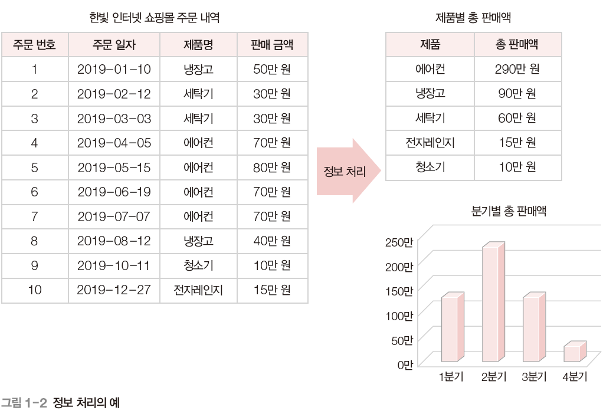
데이터의 예시

Slide 6
정보
의사결정에 활용할 수 있도록 데이터로부터 추출한 유용한 결과물
정보
데이터

Slide 7
정보시스템과 데이터베이스
정보 시스템(information system)
기업환경에서 업무처리나 경영 의사결정에 필요한 데이터를 수집, 저장, 가공, 배분하는 시스템이다.
조직 운영에 필요한 데이터를 수집하여 저장해두었다가 필요할 때 유용한 정보를 만들어 주는 수단
데이터베이스
정보 시스템 안에서 데이터를 저장하고 있다가 필요할 때 제공하는 역할을 담당
데이터베이스 시스템은 자료를 데이터베이스에 저장 관리하며 필요한 정보를 제공하는 컴퓨터 기반 시스템이다.

Slide 8
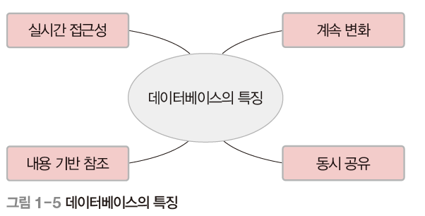
데이터베이스의 정의와 특징
real-time accessibility
continuous evolution
content reference
concurrent sharing

Slide 9
데이터베이스의 정의와 특징
실시간 접근
사용자의 데이터 요구에 실시간으로 응답
계속 변화
데이터의 계속적인 삽입, 삭제, 수정을 통해 현재의 정확한 데이터를 유지
동시 공유
서로 다른 데이터의 동시 사용뿐만 아니라 같은 데이터의 동시 사용도 지원
내용 기반 참조
데이터가 저장된 주소나 위치가 아닌 내용으로 참조
예) 재고량이 1,000개 이상인 제품의 이름을 검색하시오.

Slide 10
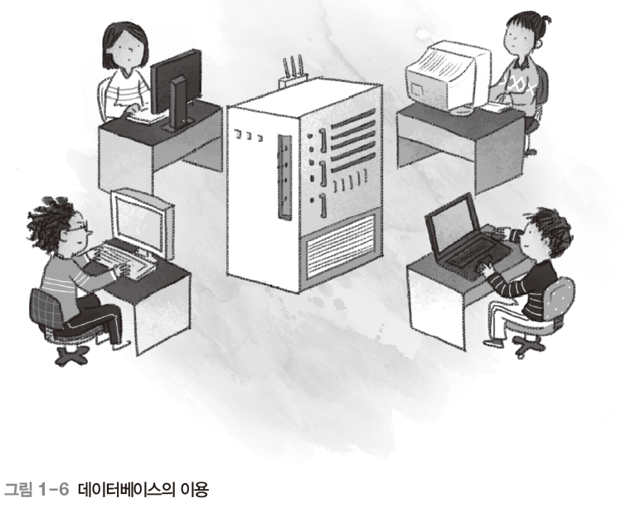
데이터베이스의 정의와 특징
데이터베이스 시스템
(서버)
개별사용자

Slide 11
데이터베이스 시스템
관계형 데이터베이스 기준으로 다음의 시스템들이 사용됨
Three major Database Management Systems in wide use
Oracle - Large, commercial, enterprise-scale, very very tweakable
MySql - Simpler but very fast and scalable - commercial open source
SqlServer - Very nice - from Microsoft (also Access)
Many other smaller projects, free and open source
HSQL, SQLite, Postgres, ...

Slide 12
관계형 데이터베이스
시스템경영공학부
이지환 교수

Slide 13
관계형 데이터베이스
데이터를 열과 행으로 구분하여 테이블 형태로 저장하는 데이터베이스
관계형 데이터베이스를 사용하는 이유
{테이블 사이에 정의된 관계}와 {쿼리문}을 이용하여 유용한 정보를 효율적으로 추출할 수 있다.

Slide 14
용어 정리
데이터베이스(Database)
데이터베이스의 기본 단위
여러 개의 테이블로 구성되어 있음
테이블(table) 또는 관계(relation)
속성(attribute)과 튜플(tuple)로 구성되어 있음
튜플(tuple) 또는 행(row)
데이터로 기록하고자 하는 대상(object)을 의미
사람, 음원, 주문..
속성(Attribute) 또는 열(column) 또는 필드(field)
데이터를 구성하는 각각의 대상의 특징을 정의해 놓은 것

Slide 15
테이블의 예시
주문내역 테이블
튜플 = 행
개별 주문내역들을 의미
테이블 내에 총 10개의 행이 존재
속성 = 열 = 필드
각 주문내역에 기록되어야 하는 특성들
주문번호, 주문일자, 제품명, 판매금액

Slide 16
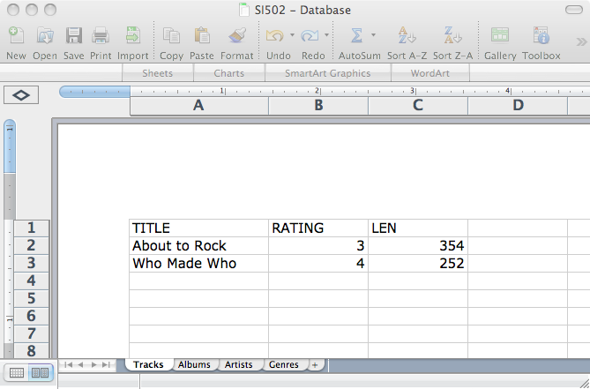
데이터베이스 예시
Columns / Attributes
Rows /
Tuples
Tables / Relations

Slide 17
쿼리문
SQL (Structured Query Language)
데이터베이스에 명령을 내리기 위한 프로그래밍 언어
데이터베이스에서 수행하는 기본적인 명령어
Create (insert) : 데이터의 생성
Retrive: 데이터로부터 정보 추출
Update: 데이터의 갱신
Delete: 데이터의 삭제
CRUD

Slide 18
SQLite 실습
시스템경영공학부
이지환 교수

Slide 19
SQLite Browser
SQLite is a very popular database - it is free and fast and small
SQLite Browser allows us to directly manipulate SQLite files
http://sqlitebrowser.org/
SQLite is embedded in Python and a number of other languages

Slide 20
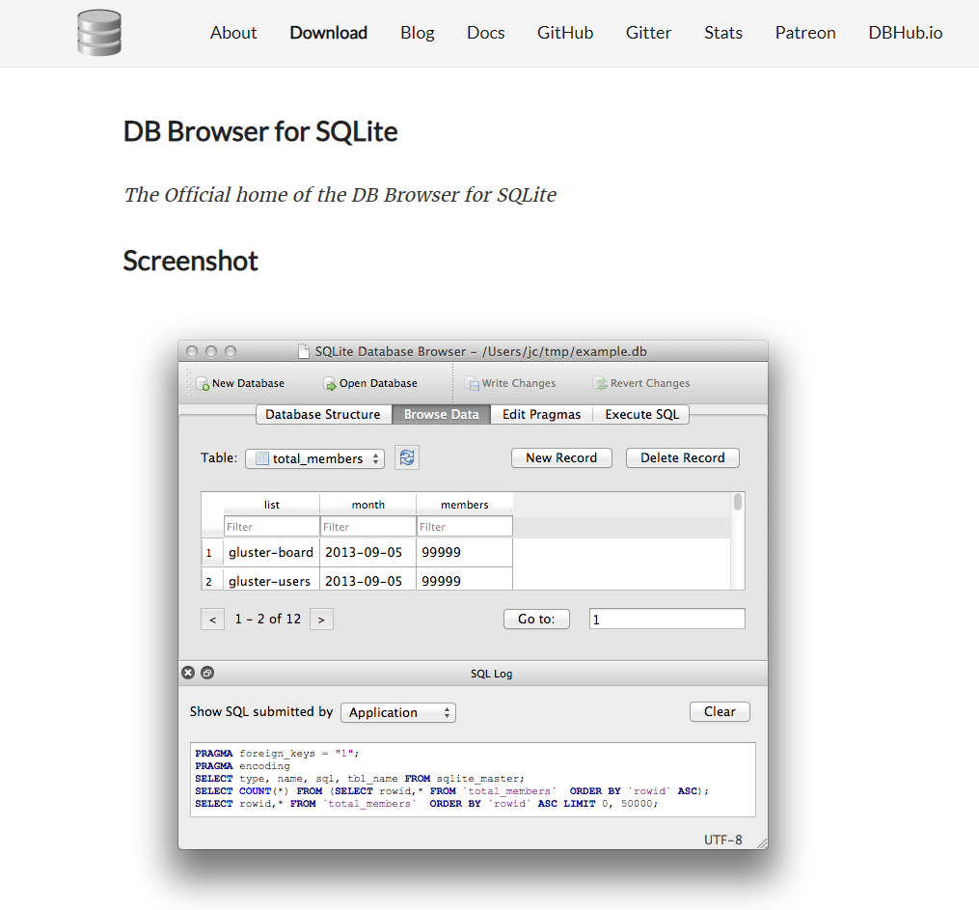
SQLite browser 설치
웹사이트 방문 → 다운로드 후 설치
https://sqlitebrowser.org

Slide 21
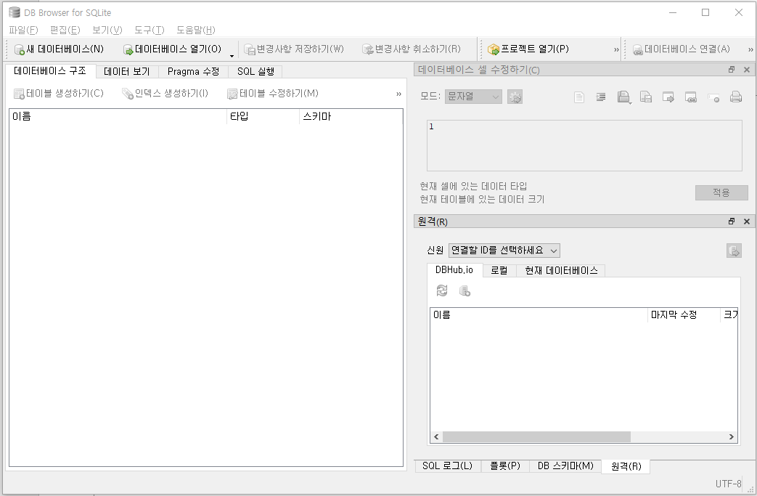
데이터베이스 만들기
새 데이터베이스 버튼 클릭

Slide 22
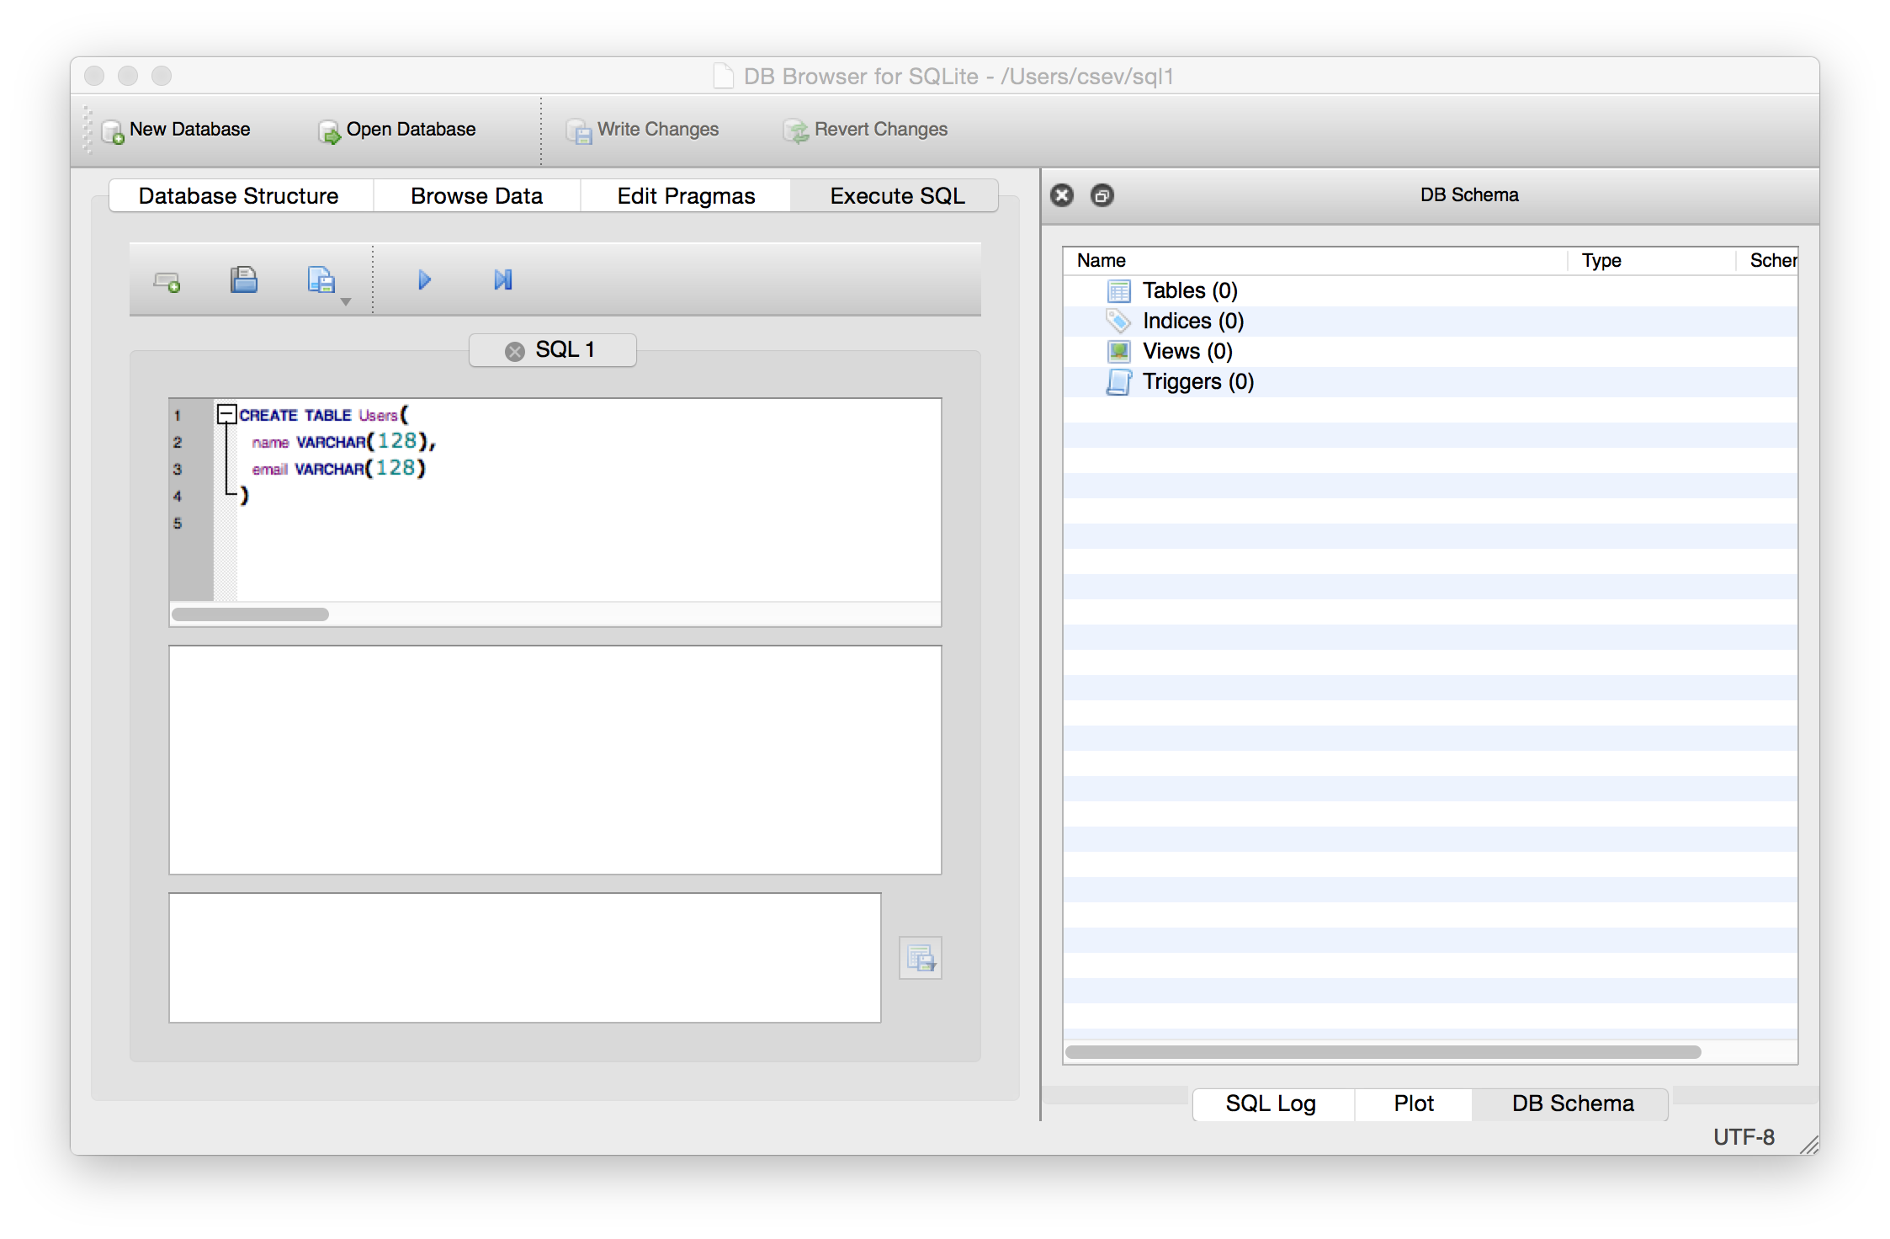
테이블 만들기
CREATE TABLE Users(
name VARCHAR(128),
email VARCHAR(128)
)

Slide 23
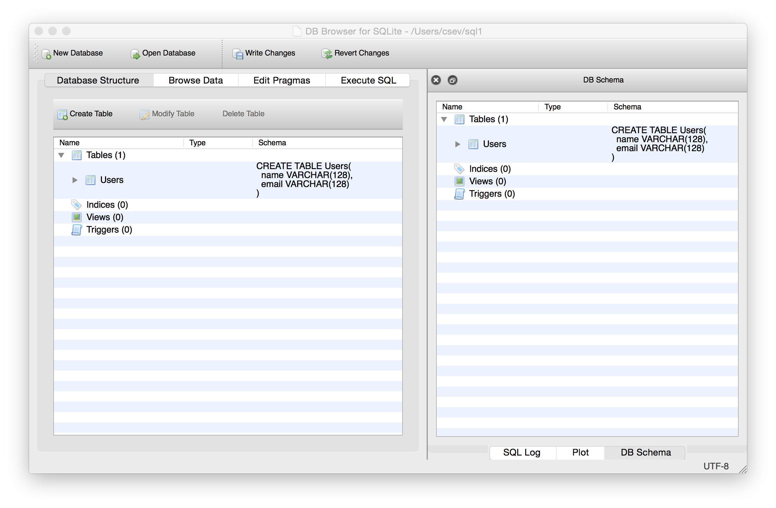
테이블 만들기

Slide 24
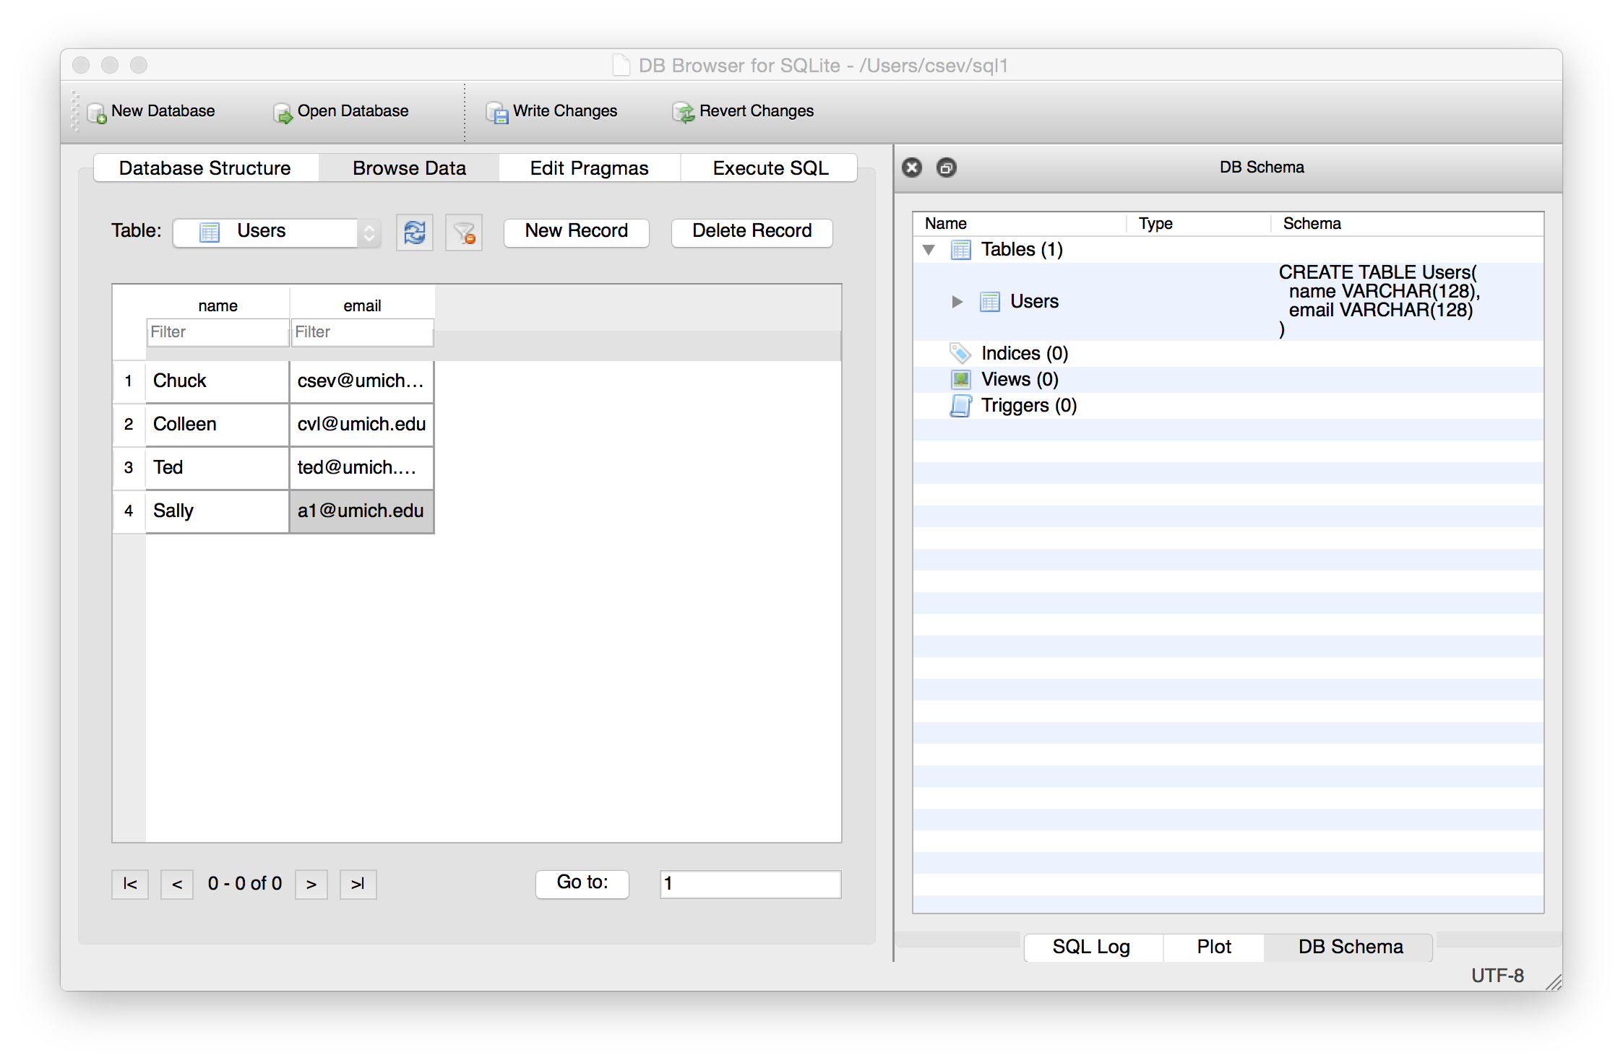
테이블에 데이터 넣기
Users 테이블 생성 확인
확인 후 데이터보기 메뉴에서 데이터를 수동입력해보자.

Slide 25
쿼리문
SQL (Structured Query Language)
데이터베이스에 명령을 내리기 위한 프로그래밍 언어
데이터베이스에서 수행하는 기본적인 명령어
Create (insert) : 데이터의 생성
Retrive: 데이터로부터 정보 추출
Update: 데이터의 갱신
Delete: 데이터의 삭제
CRUD

Slide 26
쿼리문 : Insert
명령어: Insert
테이블에 하나의 튜플=행 을 삽입
Insert 테이블명 values (속성1, 속성2,…, 속성n)
INSERT INTO Users (name, email) VALUES ('Kristin', 'kf@umich.edu')
INSERT INTO Users VALUES ('Kristin', 'kf@umich.edu')

Slide 27
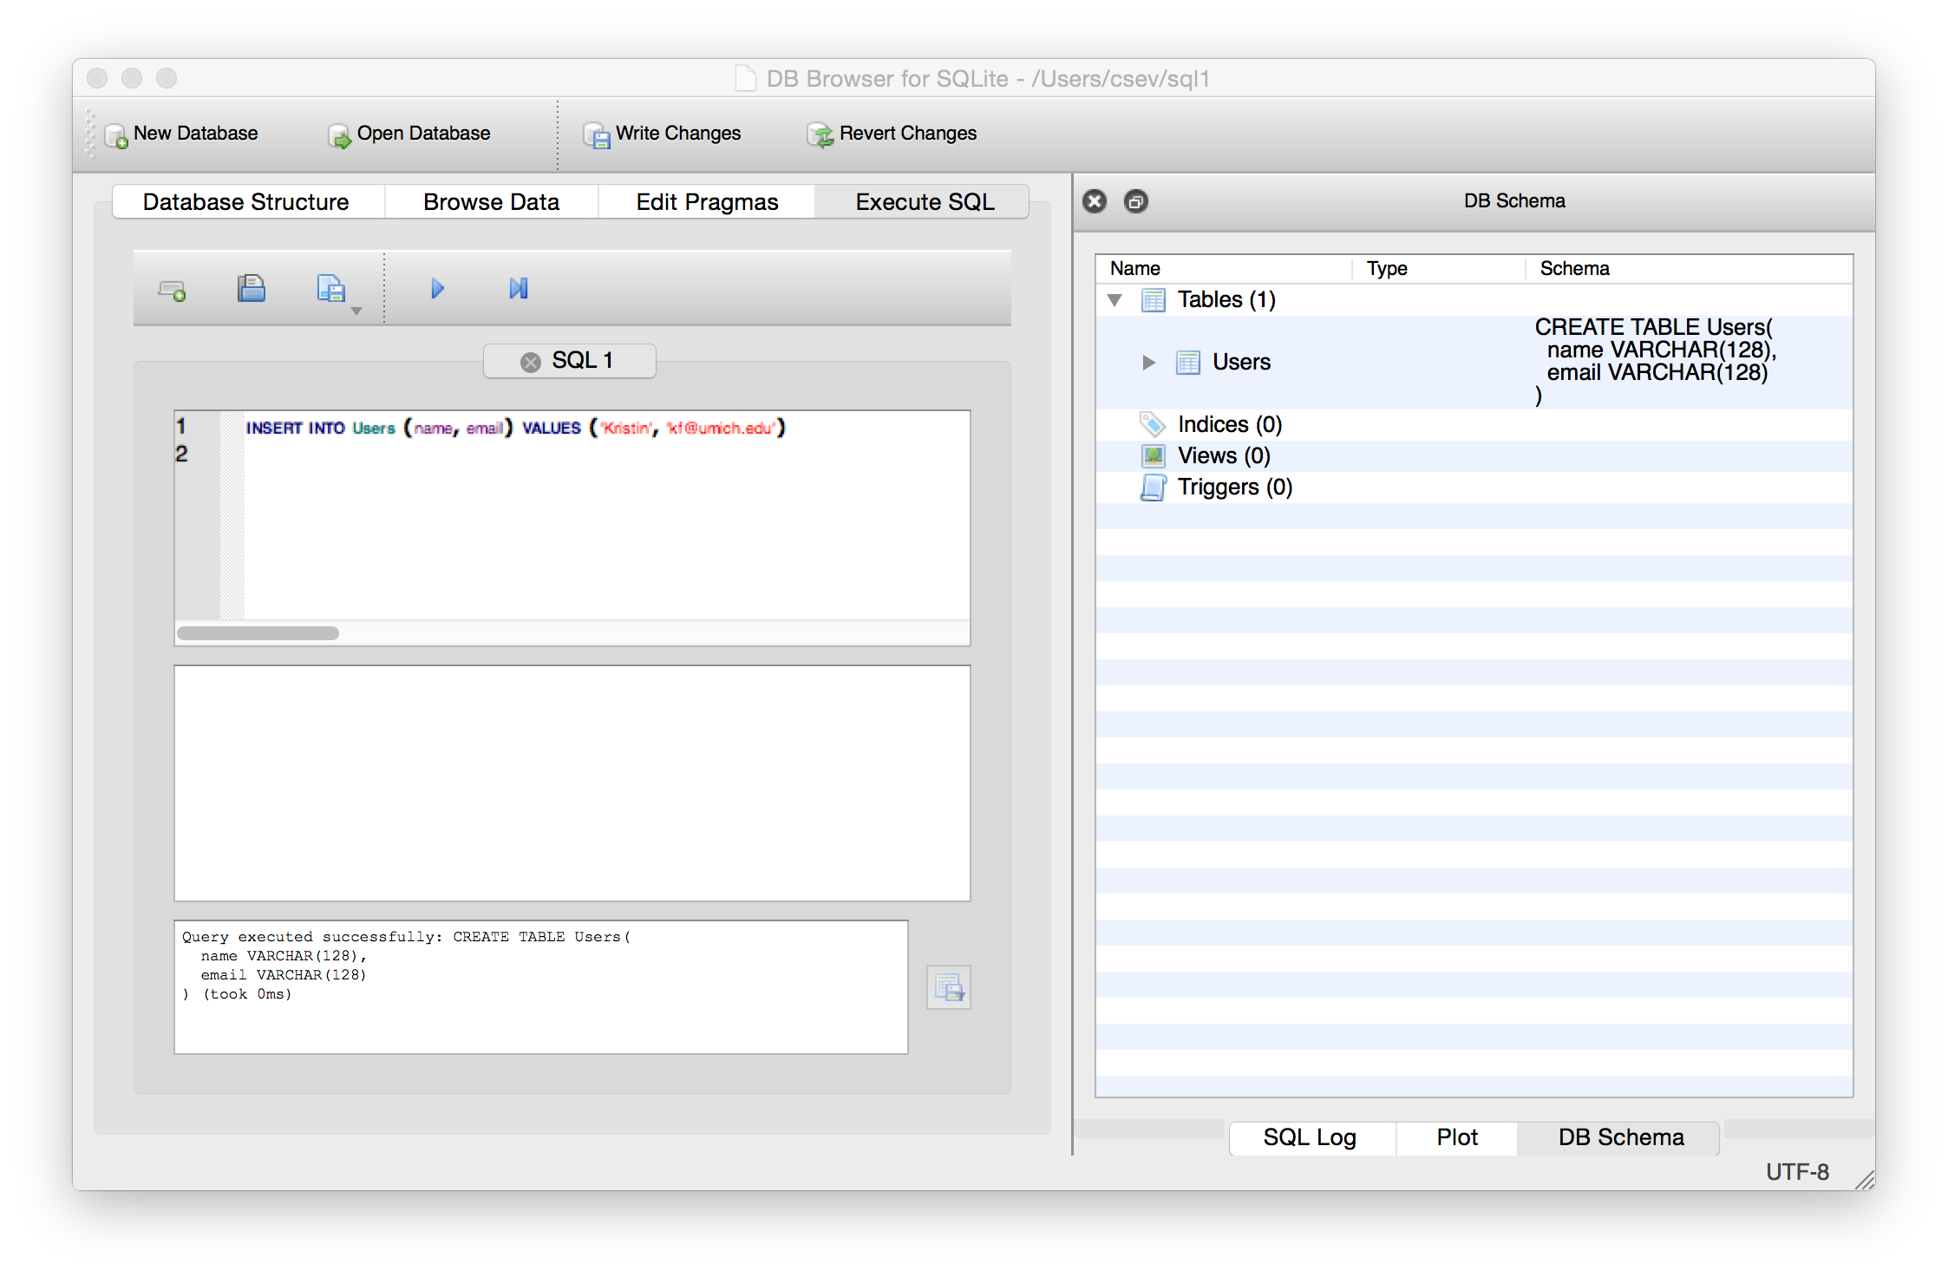
쿼리문 : Insert

Slide 28
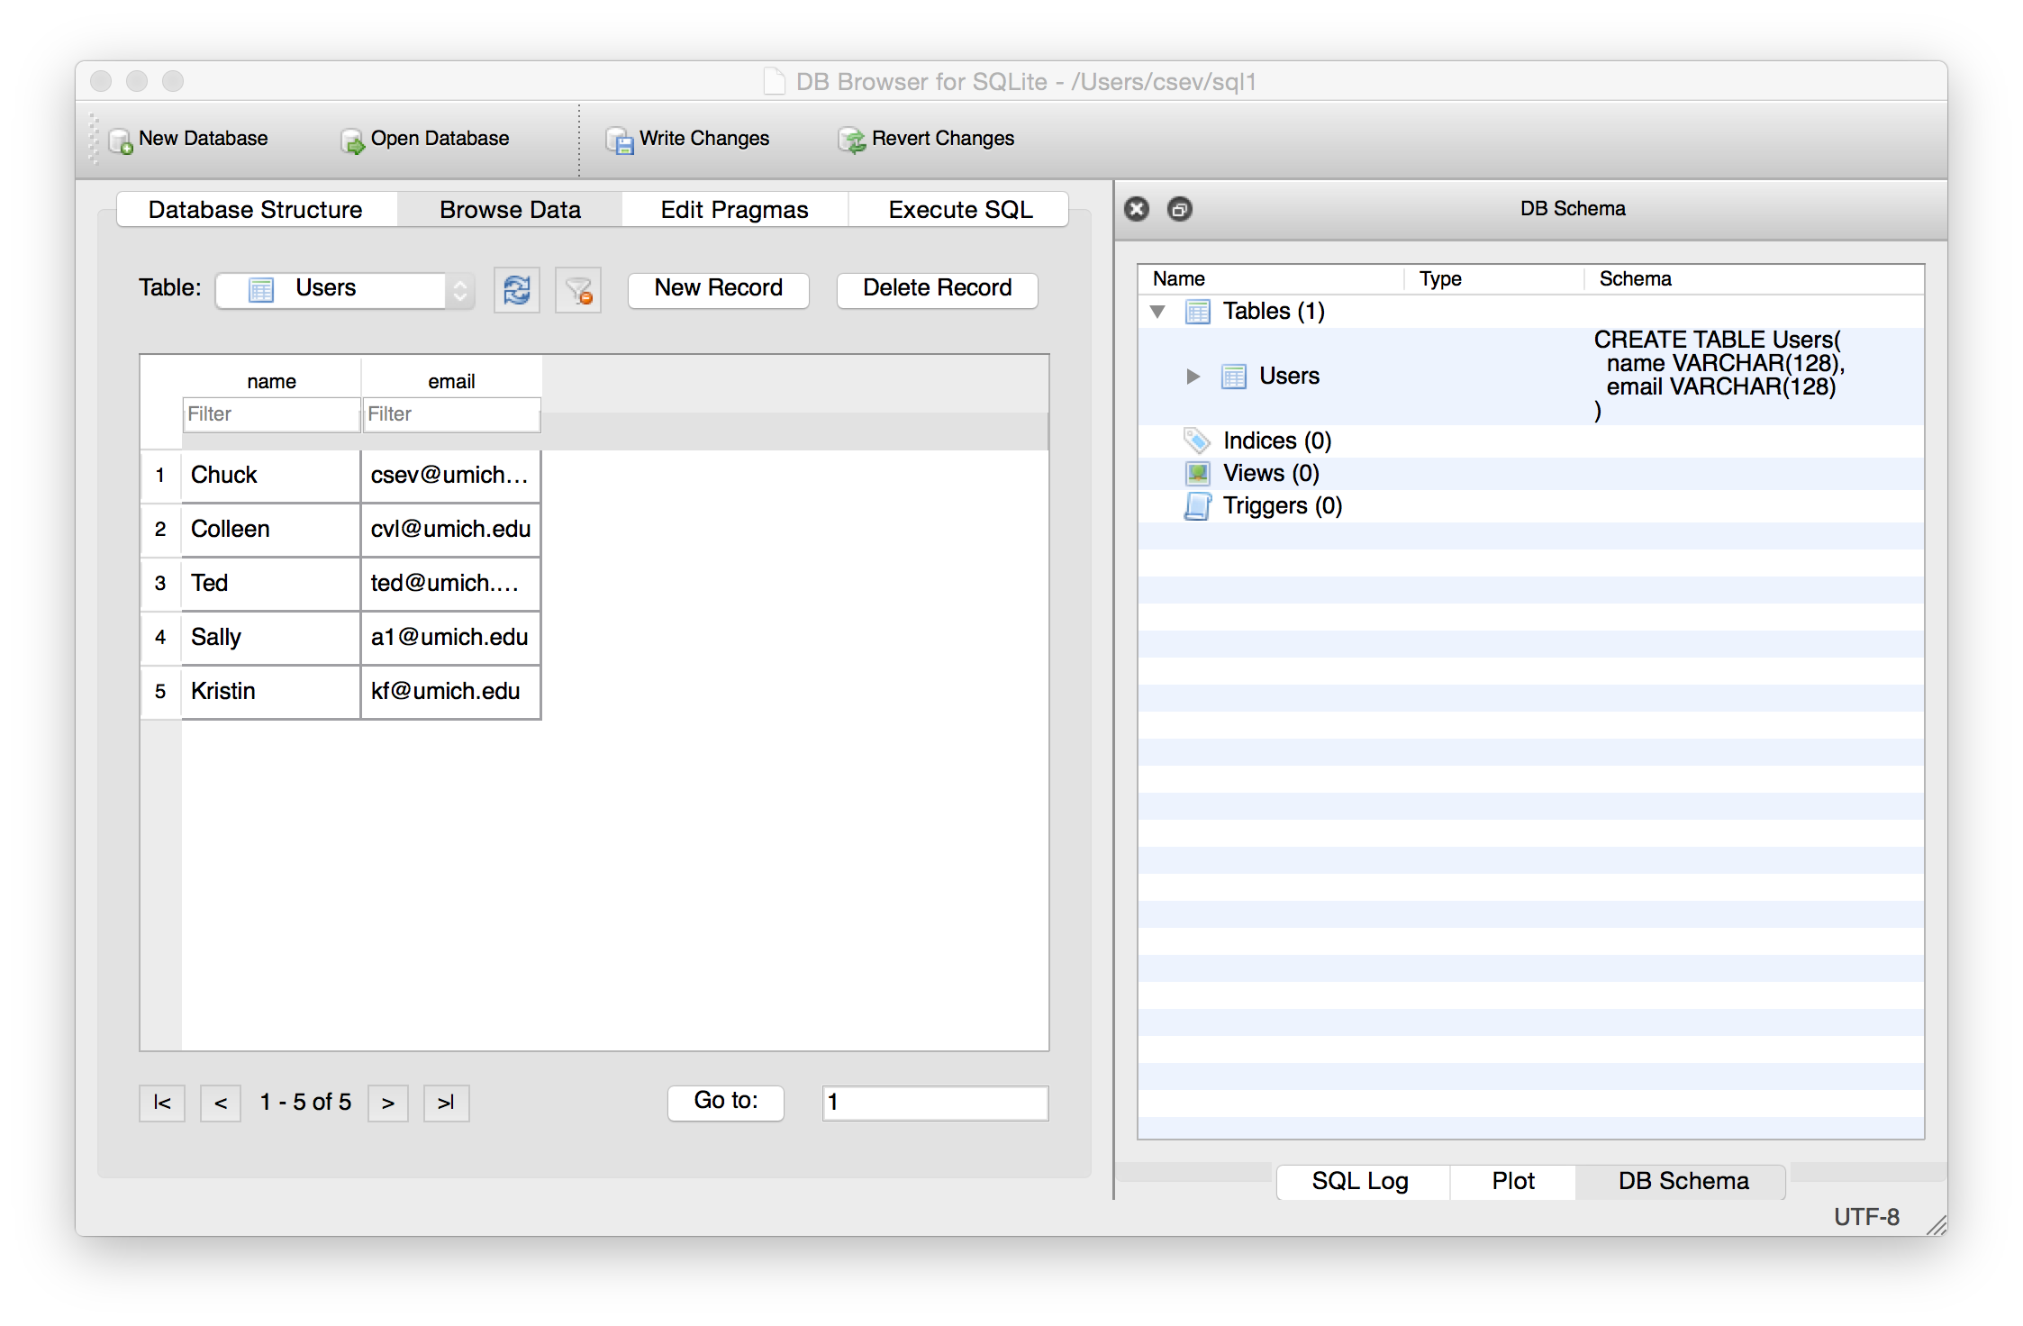

쿼리문 실행결과

Slide 29
쿼리문: Select
명령어: Select
테이블 내에 모든 튜플을 출력
테이블 내에서 조건을 만족하는 튜플을 골라서 출력
SELECT * FROM Users
SELECT * FROM Users WHERE email='csev@umich.edu'

Slide 30
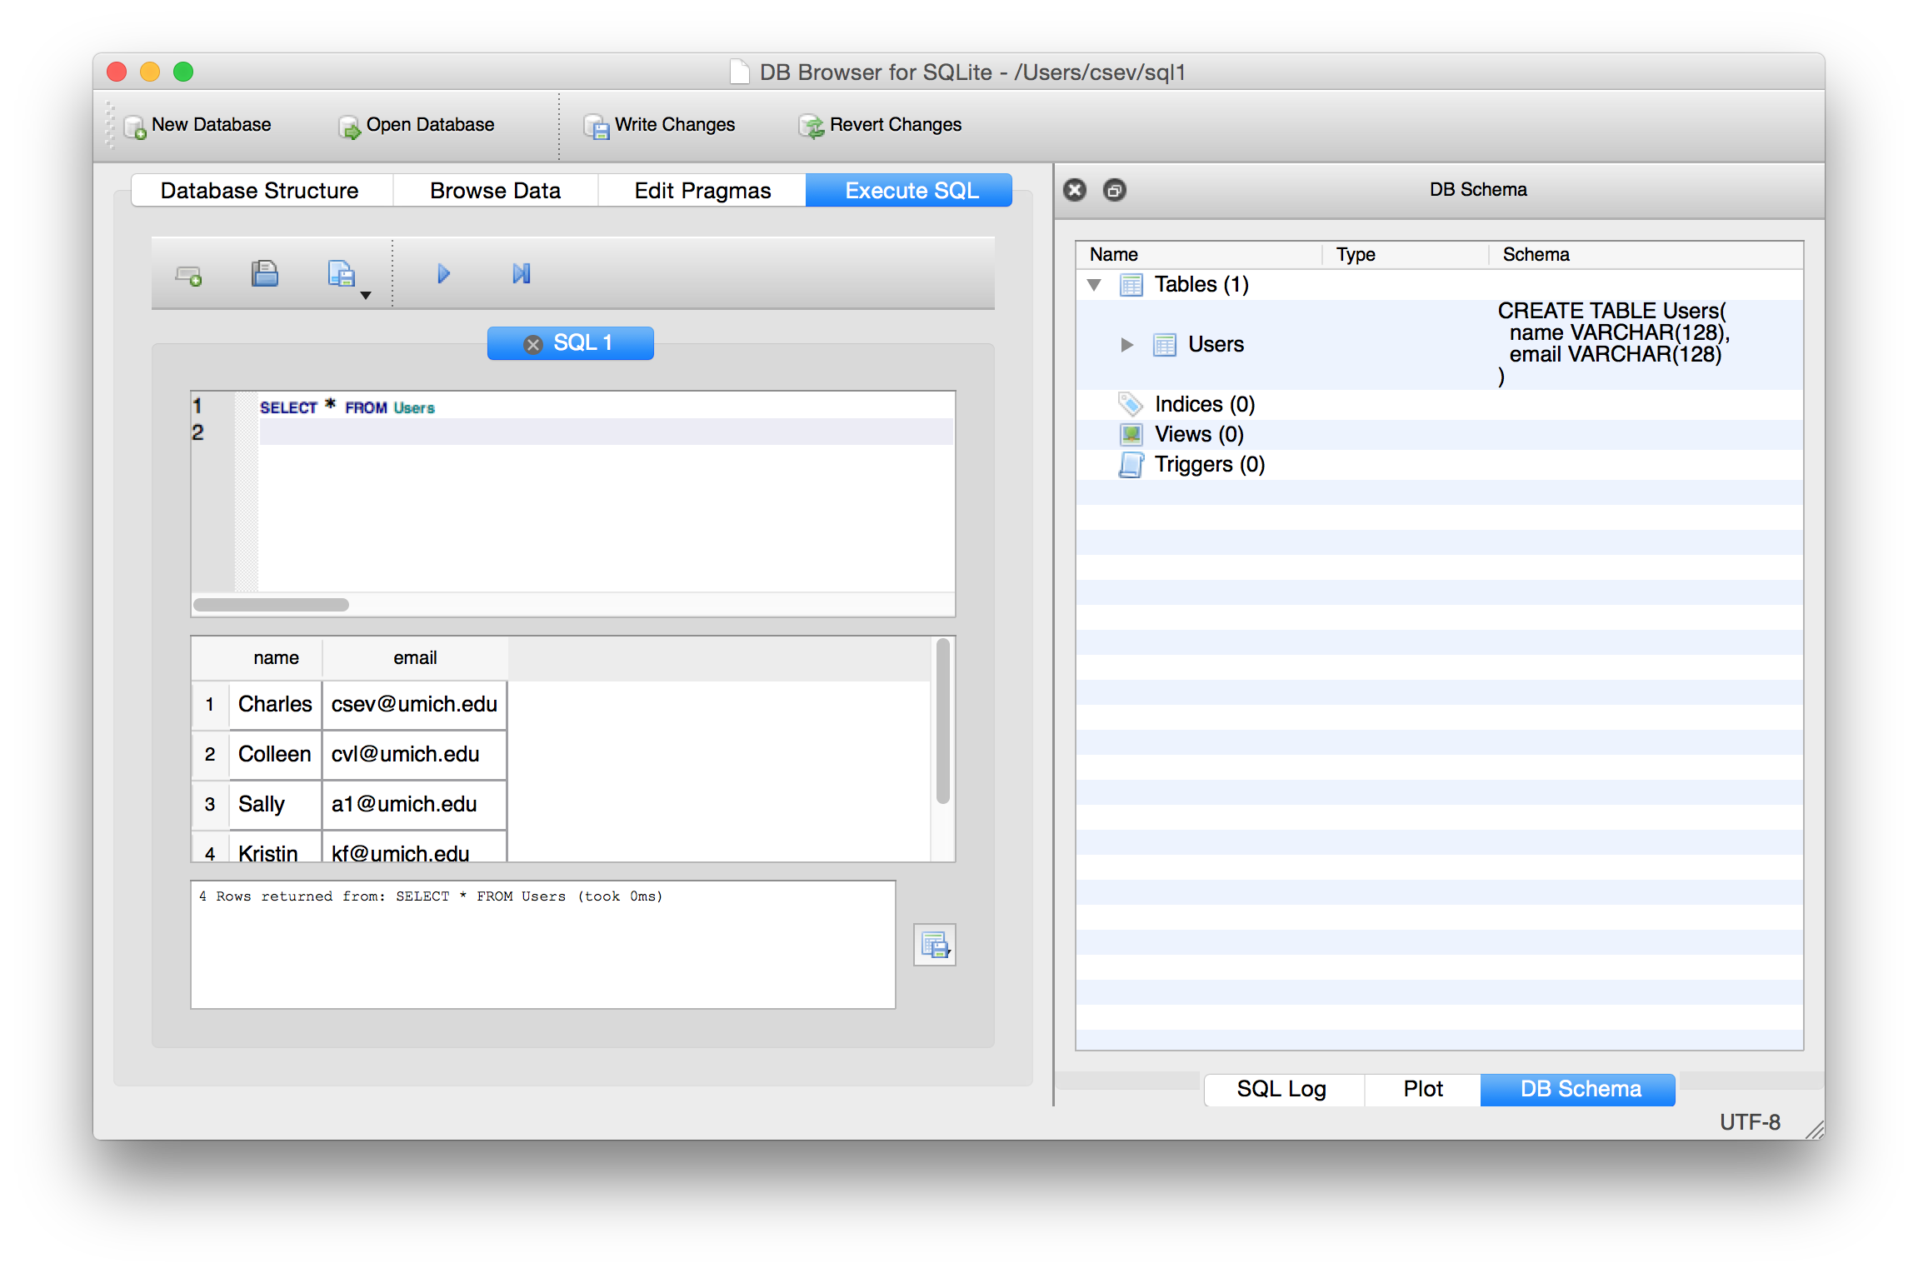
쿼리문 실행결과

Slide 31
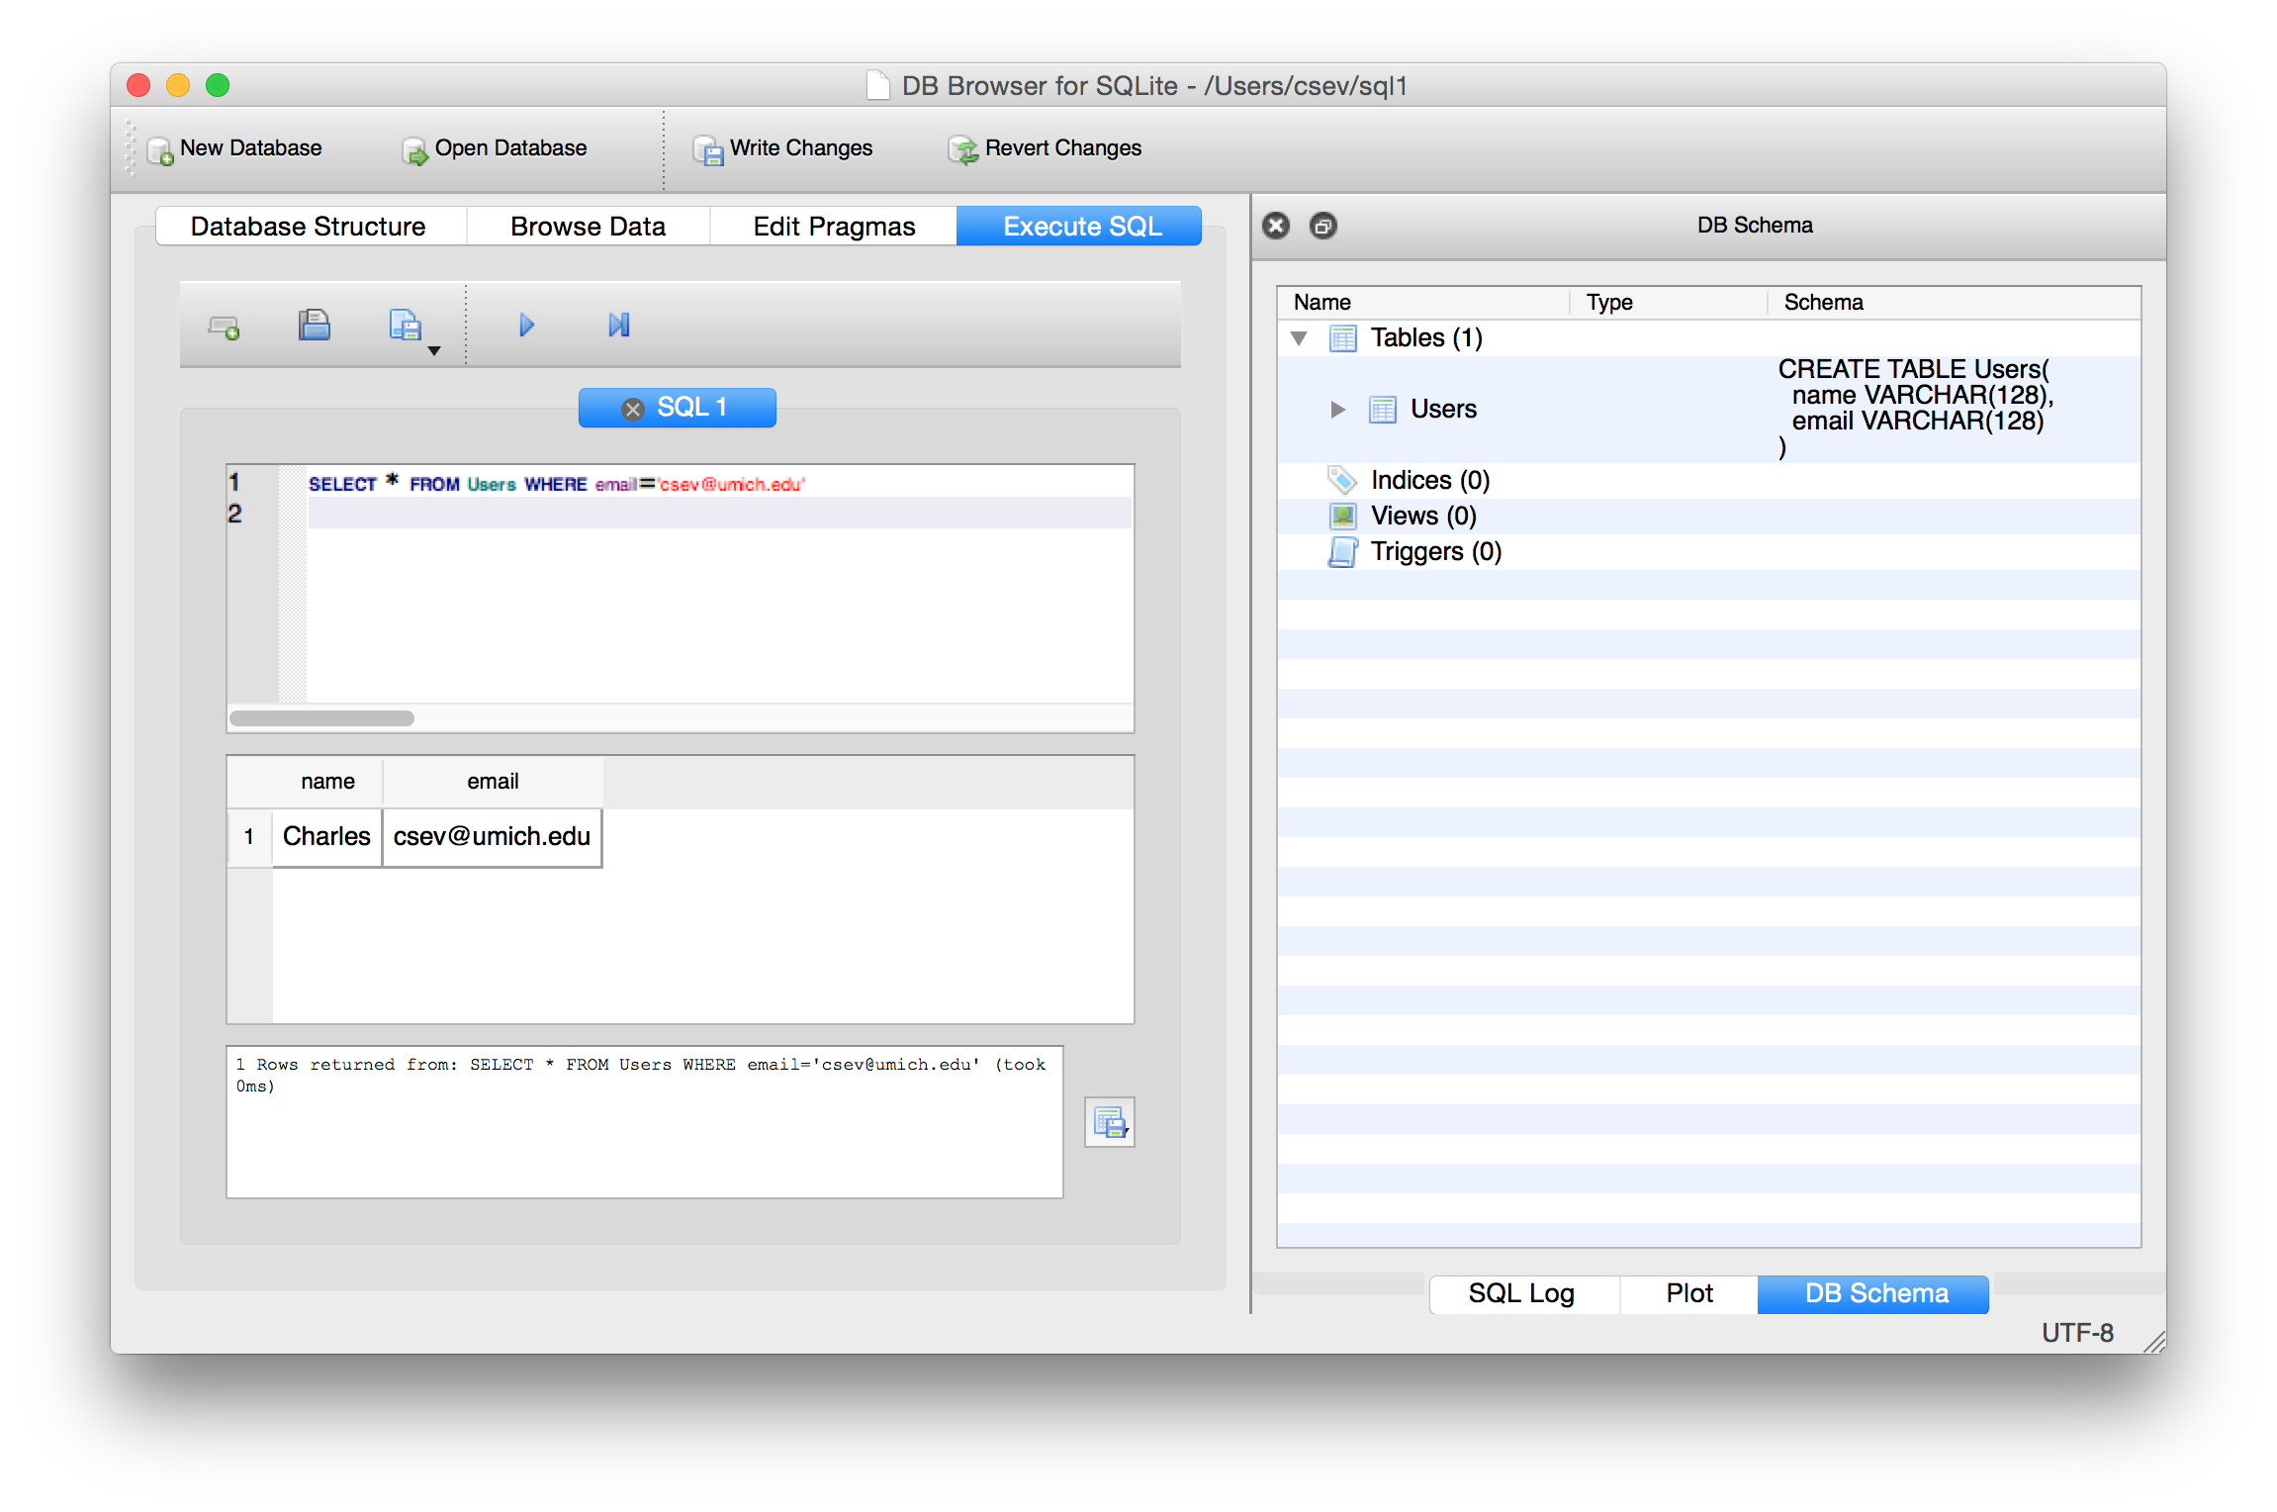
쿼리문 실행결과 (WHERE 사용)

Slide 32
ORDER BY를 이용해 정렬
SELECT와 ORDER BY를 사용하여 결과를 정렬할 수 있음 (오름차순)
DESC는 내림차순 정렬
SELECT * FROM Users ORDER BY email
SELECT * FROM Users ORDER BY name DESC

Slide 33
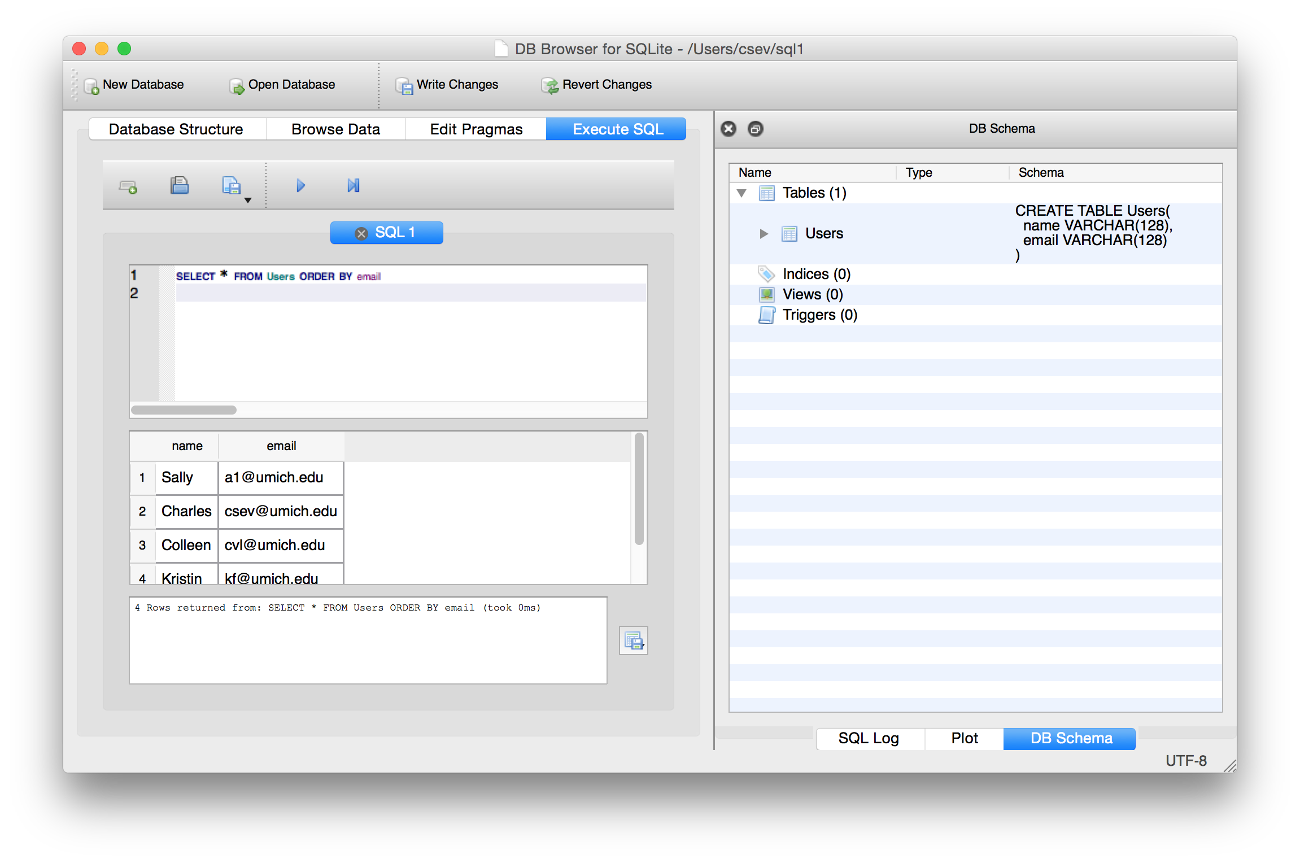
ORDER BY 쿼리문 실행 예시

Slide 34
쿼리문: Delete
명령어: delete
조건을 만족하는 튜플=행을 선택하여 삭제
DELETE FROM 테이블명 WHERE 조건
DELETE FROM Users WHERE email='ted@umich.edu'

Slide 35
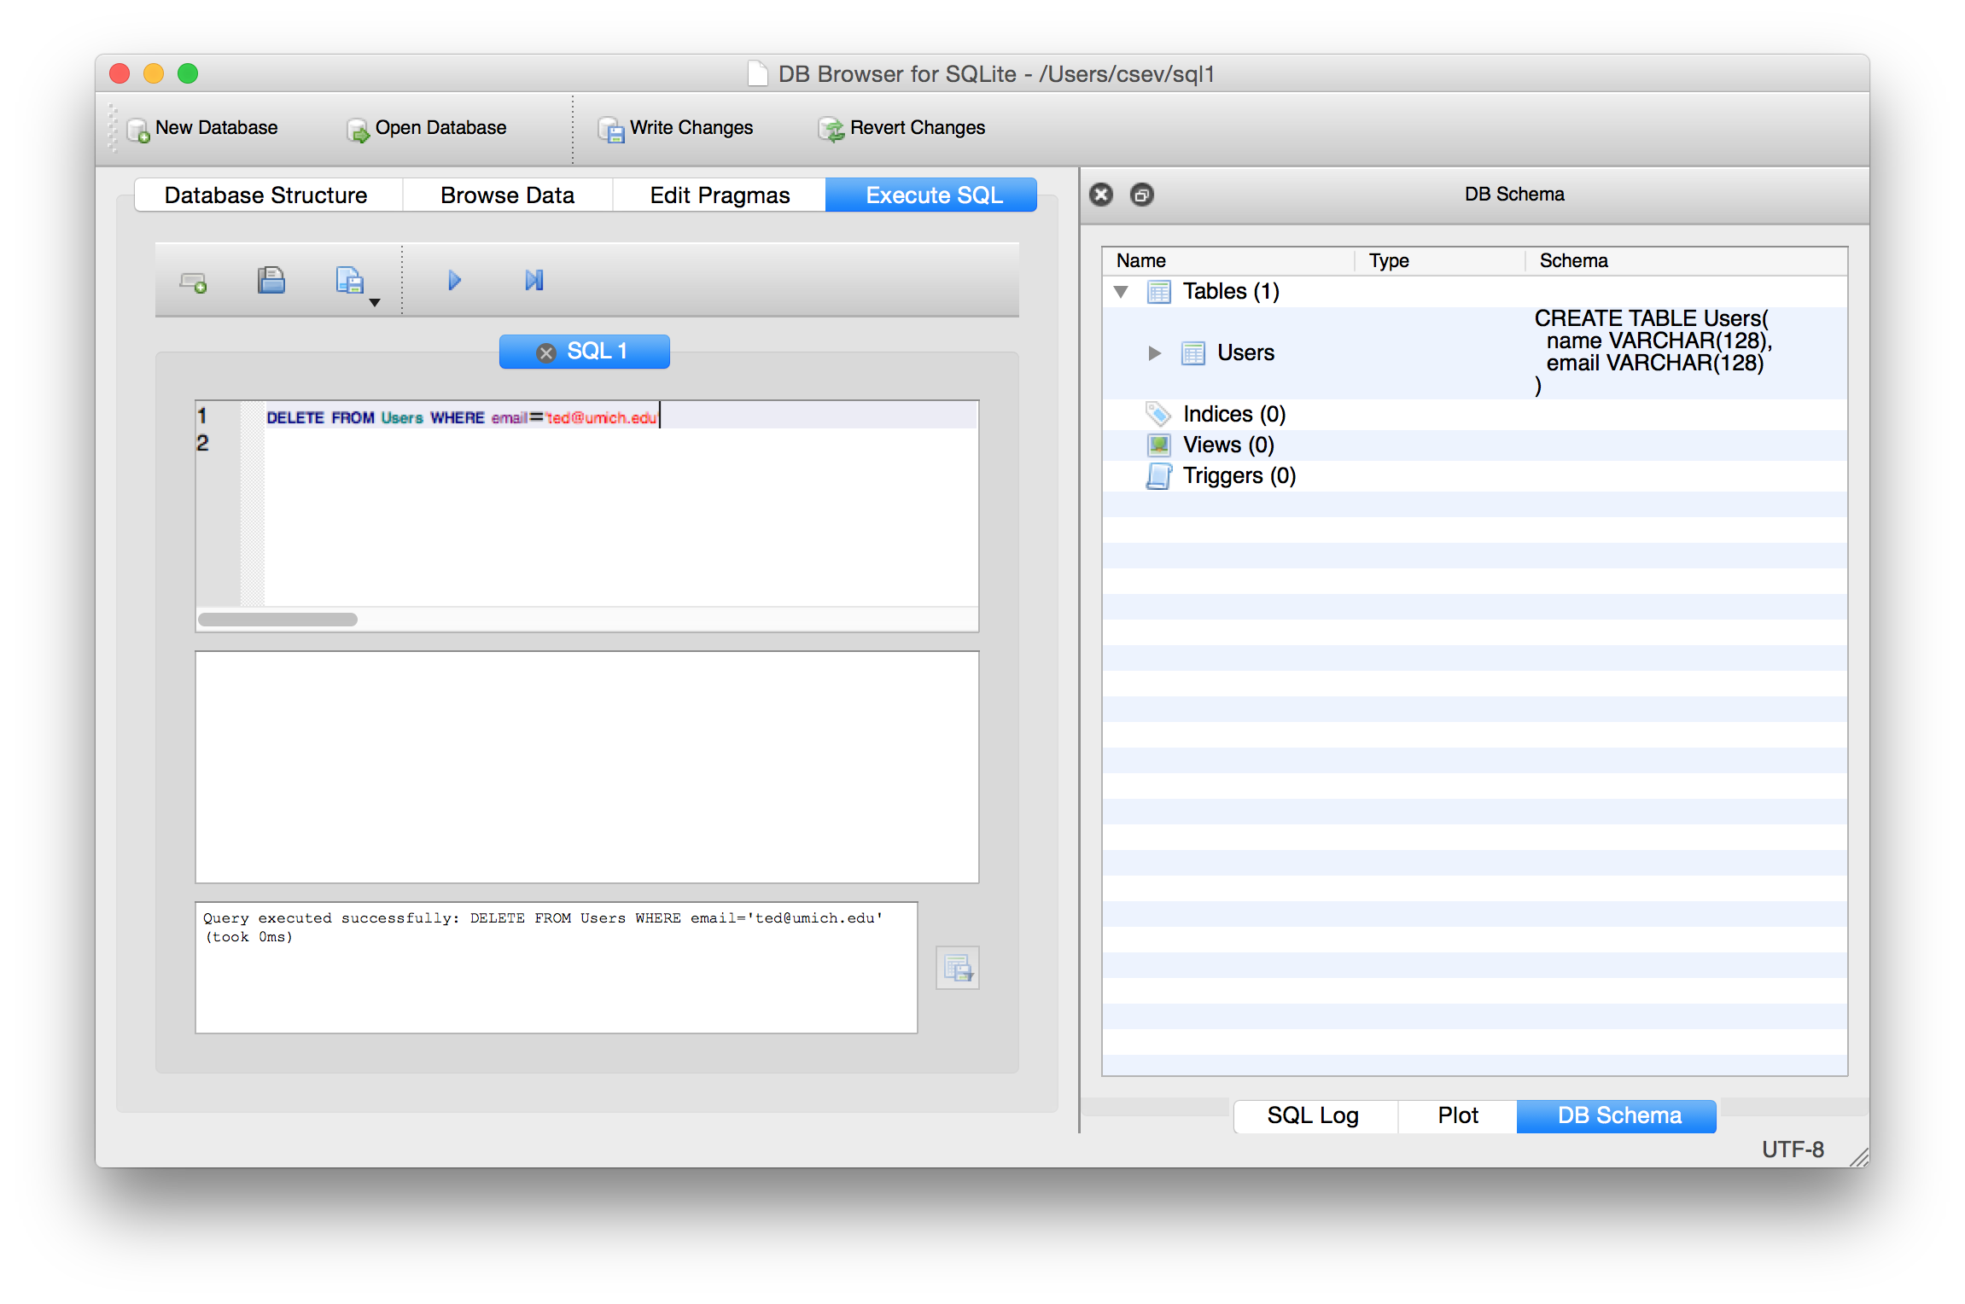
쿼리문: Delete

Slide 36
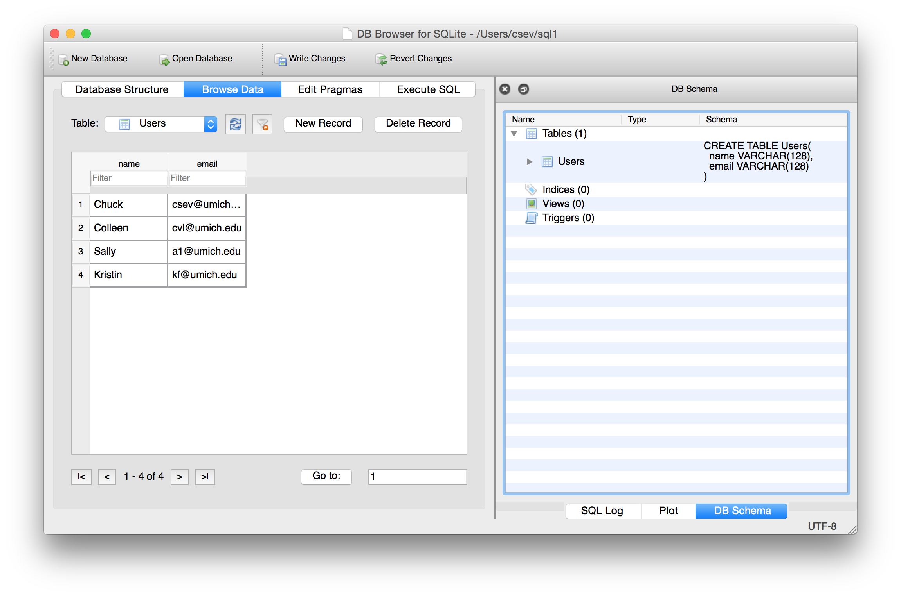
쿼리문 실행결과

Slide 37
쿼리문: Update
명령어: update
조건을 만족하는 튜플을 선택후 특정 필드의 값을 변경
UPDATE 테이블명 SET 필드명=값 WHERE 조건

Slide 38
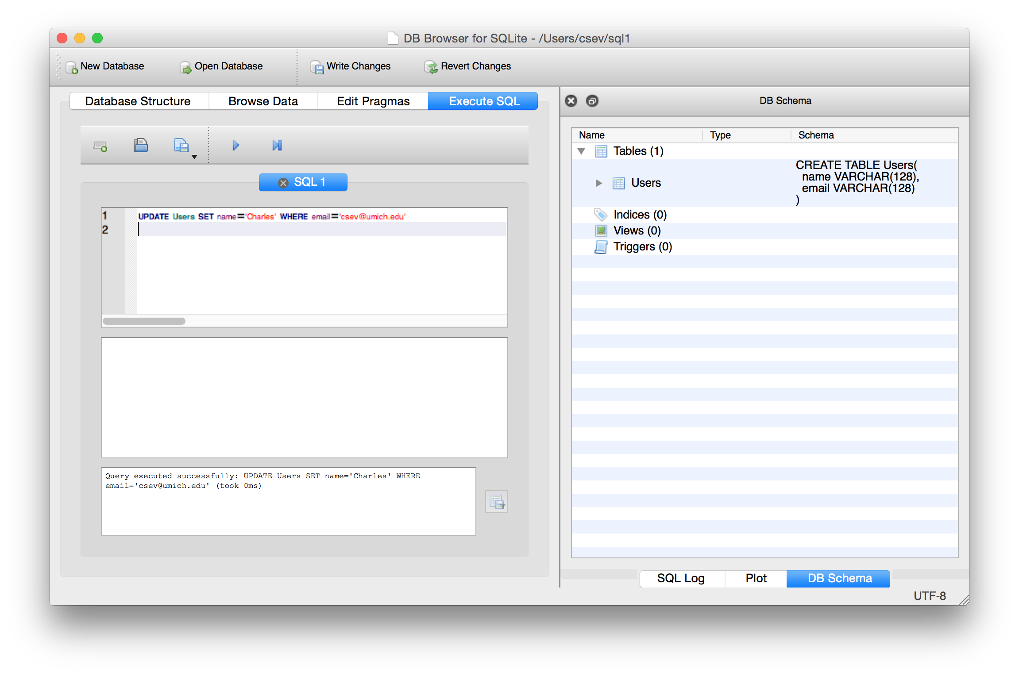
쿼리문: Update

Slide 39

쿼리문 실행결과

Slide 40
쿼리문 정리
INSERT INTO Users (name, email) VALUES ('Kristin', 'kf@umich.edu')
DELETE FROM Users WHERE email='ted@umich.edu'
UPDATE Users SET name="Charles" WHERE email='csev@umich.edu'
SELECT * FROM Users
SELECT * FROM Users WHERE email='csev@umich.edu'
SELECT * FROM Users ORDER BY email

Slide 41
왜하지?
엑셀과 어떻게 다르지?
데이터베이스와 쿼리문의 진정한 힘은
여러 테이블간의 관계를 활용한 분석을 수행할때 빛을 발하게 된다.

Slide 42
데이터모델과 관계
시스템경영공학부
이지환 교수

Slide 43
데이터베이스 설계
데이터베이스 내의 테이블과 스키마를 정의해나가는 과정
많은 경험과 노하우가 필요한 art의 영역..
좋은 데이터베이스의 설계의 원칙은 존재
본 강의에서는 그에 따라 데이터베이스를 설계해 볼 것임

Slide 44
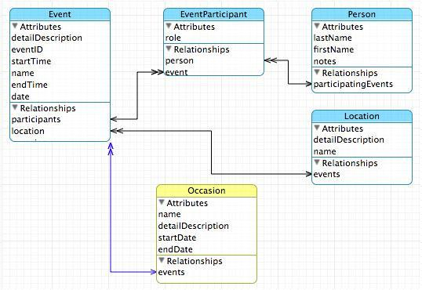
데이터베이스 설계 예시

Slide 45
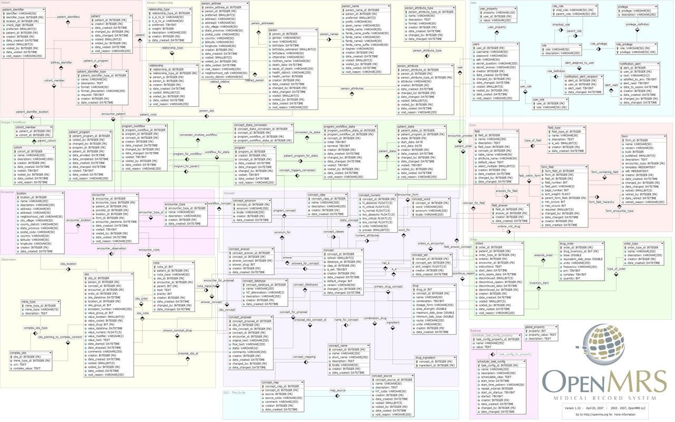
데이터베이스 설계 예시

Slide 46
데이터 모델 만들기
데이터베이스 설계: 테이블들을 파악하고, 각 테이블들이 다른 테이블과의 관계를 파악
기본원칙1 : 한 테이블에 모든 정보를 몰아넣지 말 것! 대신 테이블을 쪼개고 관계지을 것!
기본원칙2 : 테이블 내에서 중복이 있으면 안된다.

Slide 47
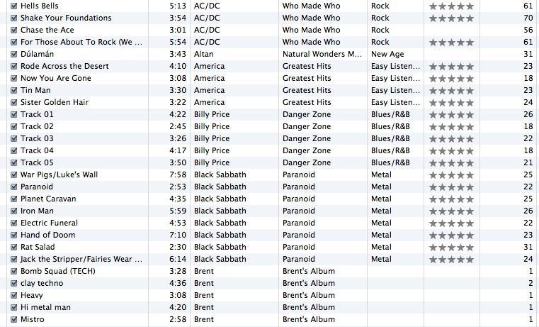
설계하기 전 데이터
Track
Len
Artist
Album
Genre
Rating
Count

Slide 48
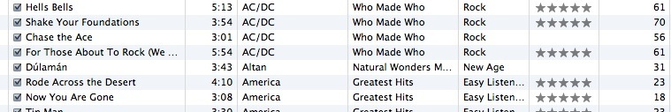
속성들에 대하여 생각해 볼 점
속성을 그루핑
속성들 어떤 것들이 독립적인 개체라 볼수 있는가?
그룹 사이 관계 파악
객체가 어떤 객체에 포함되는가?
Len
Album
Genre
Artist
Rating
Track
Count

Slide 49
객체와 포함관계 파악
속성들의 그룹핑
Track
Album
Artist
Genre
Rating
Len
Count

Slide 50
객체와 포함관계 파악
속성들의 그룹핑
Artist
Track
Rating
Len
Count
Track
Album
Artist
Album
Genre
Rating
Len
Genre
Count

Slide 51
포함관계 예시
Artist
belongs-to
Album
Album belongs to Artist
앨범은 아티스트에 포함된다.
즉 한 명의 아티스트가 여러명의 앨범을 가질 수 있다.

Slide 52
객체와 포함관계 파악
객체들간의 포함관계를 파악하자
Artist
Track
Rating
Len
Count
Track
Album
Artist
Album
Genre
Rating
Len
Genre
Count

Slide 53
객체와 포함관계 파악
Artist
Track
Rating
Len
Count
belongs-to
Album
belongs-to
Genre
belongs-to

Slide 54
포함관계 예시
Artist
belongs-to
Album
Album belongs to Artist
앨범은 아티스트에 포함된다.
즉 한 명의 아티스트가 여러명의 앨범을 가질 수 있다.

Slide 55
포함관계 예시
Artist
belongs-to
Album
Album belongs to Artist!
앨범은 아티스트에 포함된다!
앨범명에 아티스트의 정보가 담겨야 한다.
포함관계를 테이블로 어떻게 나타내야 할까?

Slide 56
키(key)
Primary key – 테이블 안의 고유의 레코드를 식별할 수 있는 키. 레코드가 추가될 때마다 자동으로 추가됨.
Logical key – (주키는 가려지고) 외부 사람들에게 보여지는 주키에 대한 정보
Album
id
title
...

Slide 57
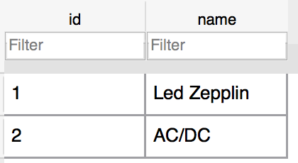
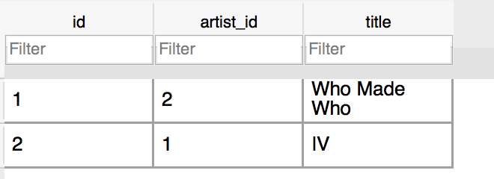
Integer Reference Pattern
(관계의 표현) 앨범에 아티스트의 정보가 담겨야 한다.
분리된 각 테이블의 튜플에 고유번호 (id) 부여
관계를 표현하기 위해 다른 테이블의 고유번호(key)를 사용
Artist
We use integers to reference rows in another table
Album

Slide 58
외부키 (Foreign Key)
A foreign key : 한 테이블 내에서 다른 레코드를 가르켜야 할때, 다른 테이블에 있는 레코드의 primary key 를 사용한다.
관계를 표현하는 사용된 주 키가 모두 integer라면 매우 좋다!!!!
Album
id
title
artist_id
...
Artist
id
name
...

Slide 59
키의 활용규칙
Best practices: 숫자 키를 사용하여 관계를 표시하자!
절대 logical key 를 primary key 로 사용하지 말것! (왜?)
Logical keys 는 바뀔수 있다.
Relationships 관계를 나타낼때 문자열 보다는 숫자를 사용하는 것이 좋다.
Album
id
title
artist_id
...
Artist
id
name
...

Slide 60
데이터모델과 관계 실습
시스템경영공학부
이지환 교수

Slide 61
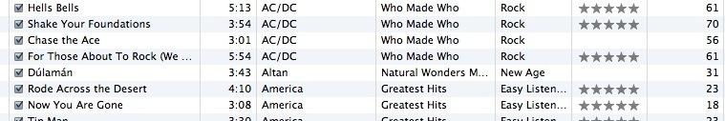
데이터 모형
Artist
Track
Rating
Len
Count
belongs-to
Album
belongs-to
Genre
belongs-to

Slide 62
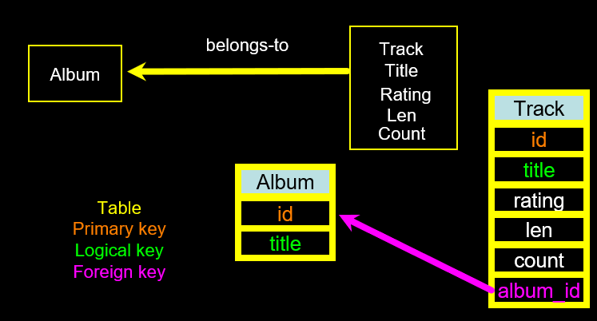
관계에 따른 테이블 설계

Slide 63
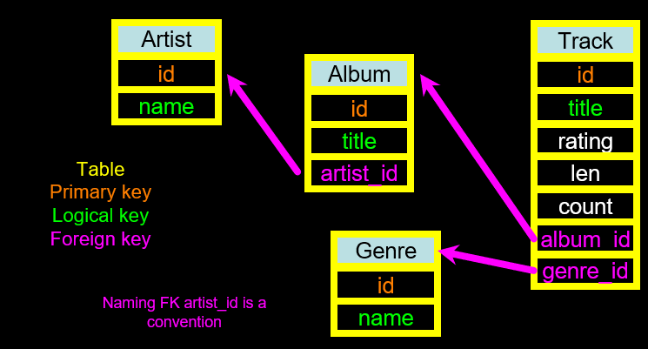
관계에 따른 테이블 설계

Slide 64
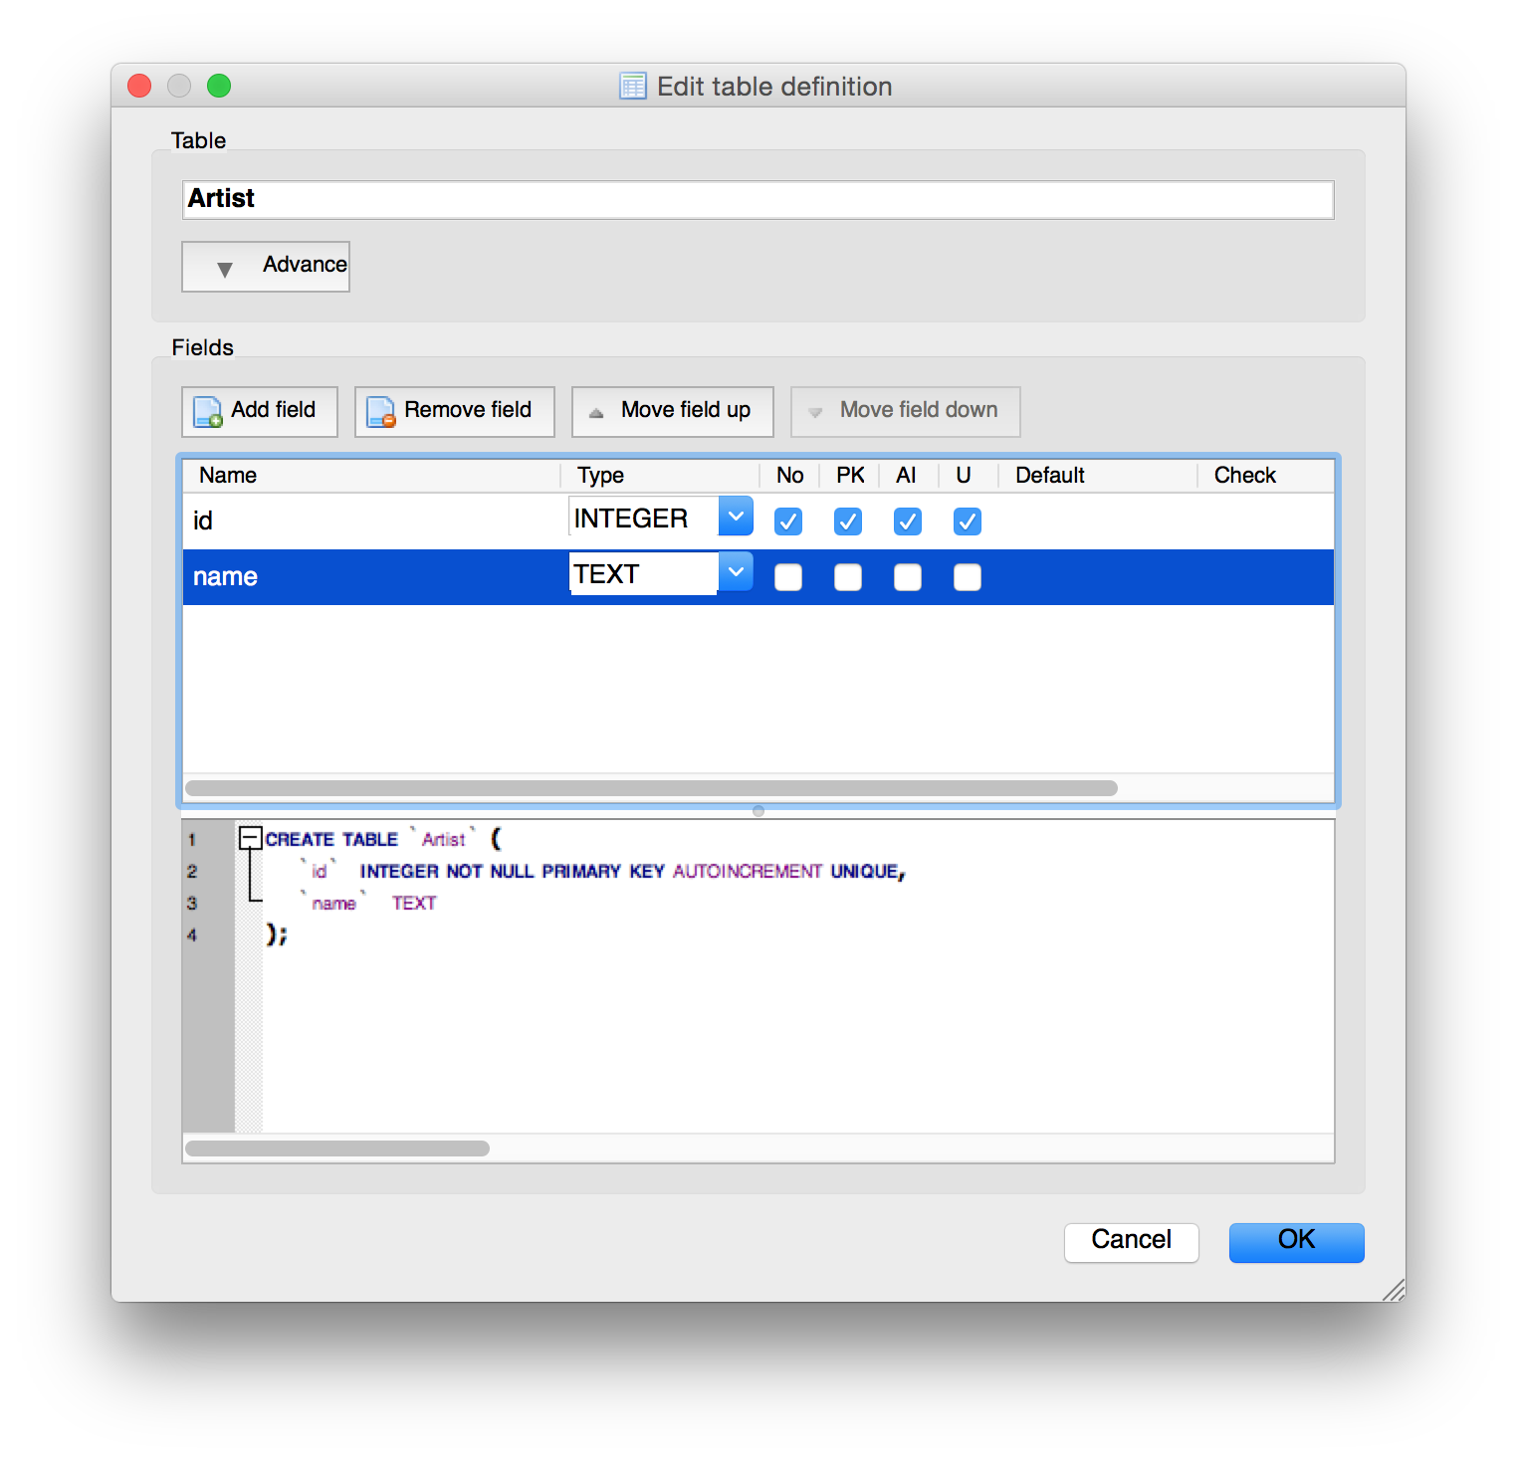
테이블 생성

Slide 65
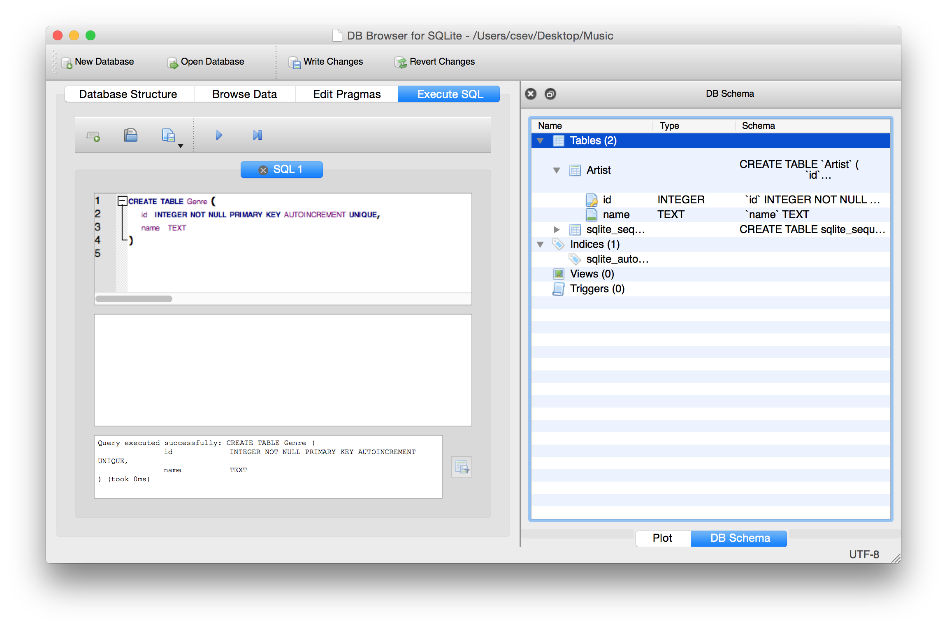
테이블 생성
CREATE TABLE Genre (
id INTEGER NOT NULL PRIMARY KEY AUTOINCREMENT UNIQUE,
name TEXT
)

Slide 66
테이블 생성
CREATE TABLE Album (
id INTEGER NOT NULL PRIMARY KEY AUTOINCREMENT UNIQUE,
artist_id INTEGER,
title TEXT
)
CREATE TABLE Track (
id INTEGER NOT NULL PRIMARY KEY AUTOINCREMENT UNIQUE,
title TEXT,
album_id INTEGER,
genre_id INTEGER,
len INTEGER, rating INTEGER, count INTEGER
)

Slide 67
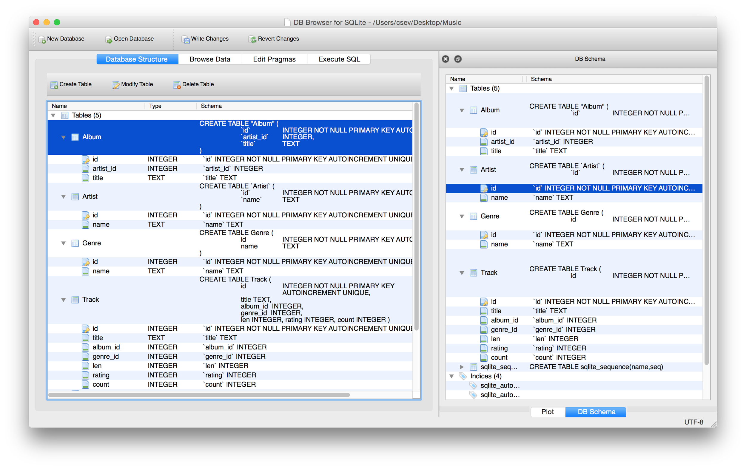
생성된 테이블

Slide 68
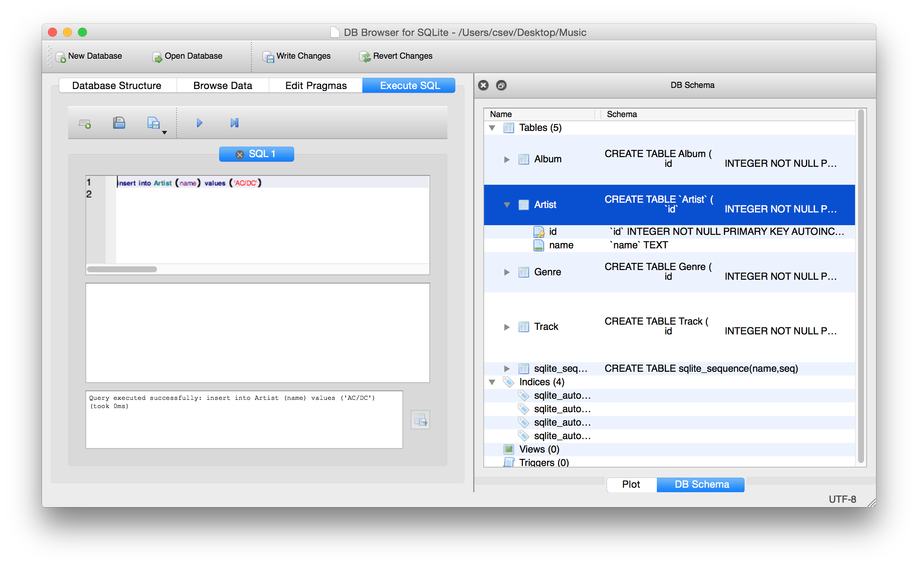
데이터 삽입
insert into Artist (name) values ('Led Zepplin')
insert into Artist (name) values ('AC/DC')

Slide 69
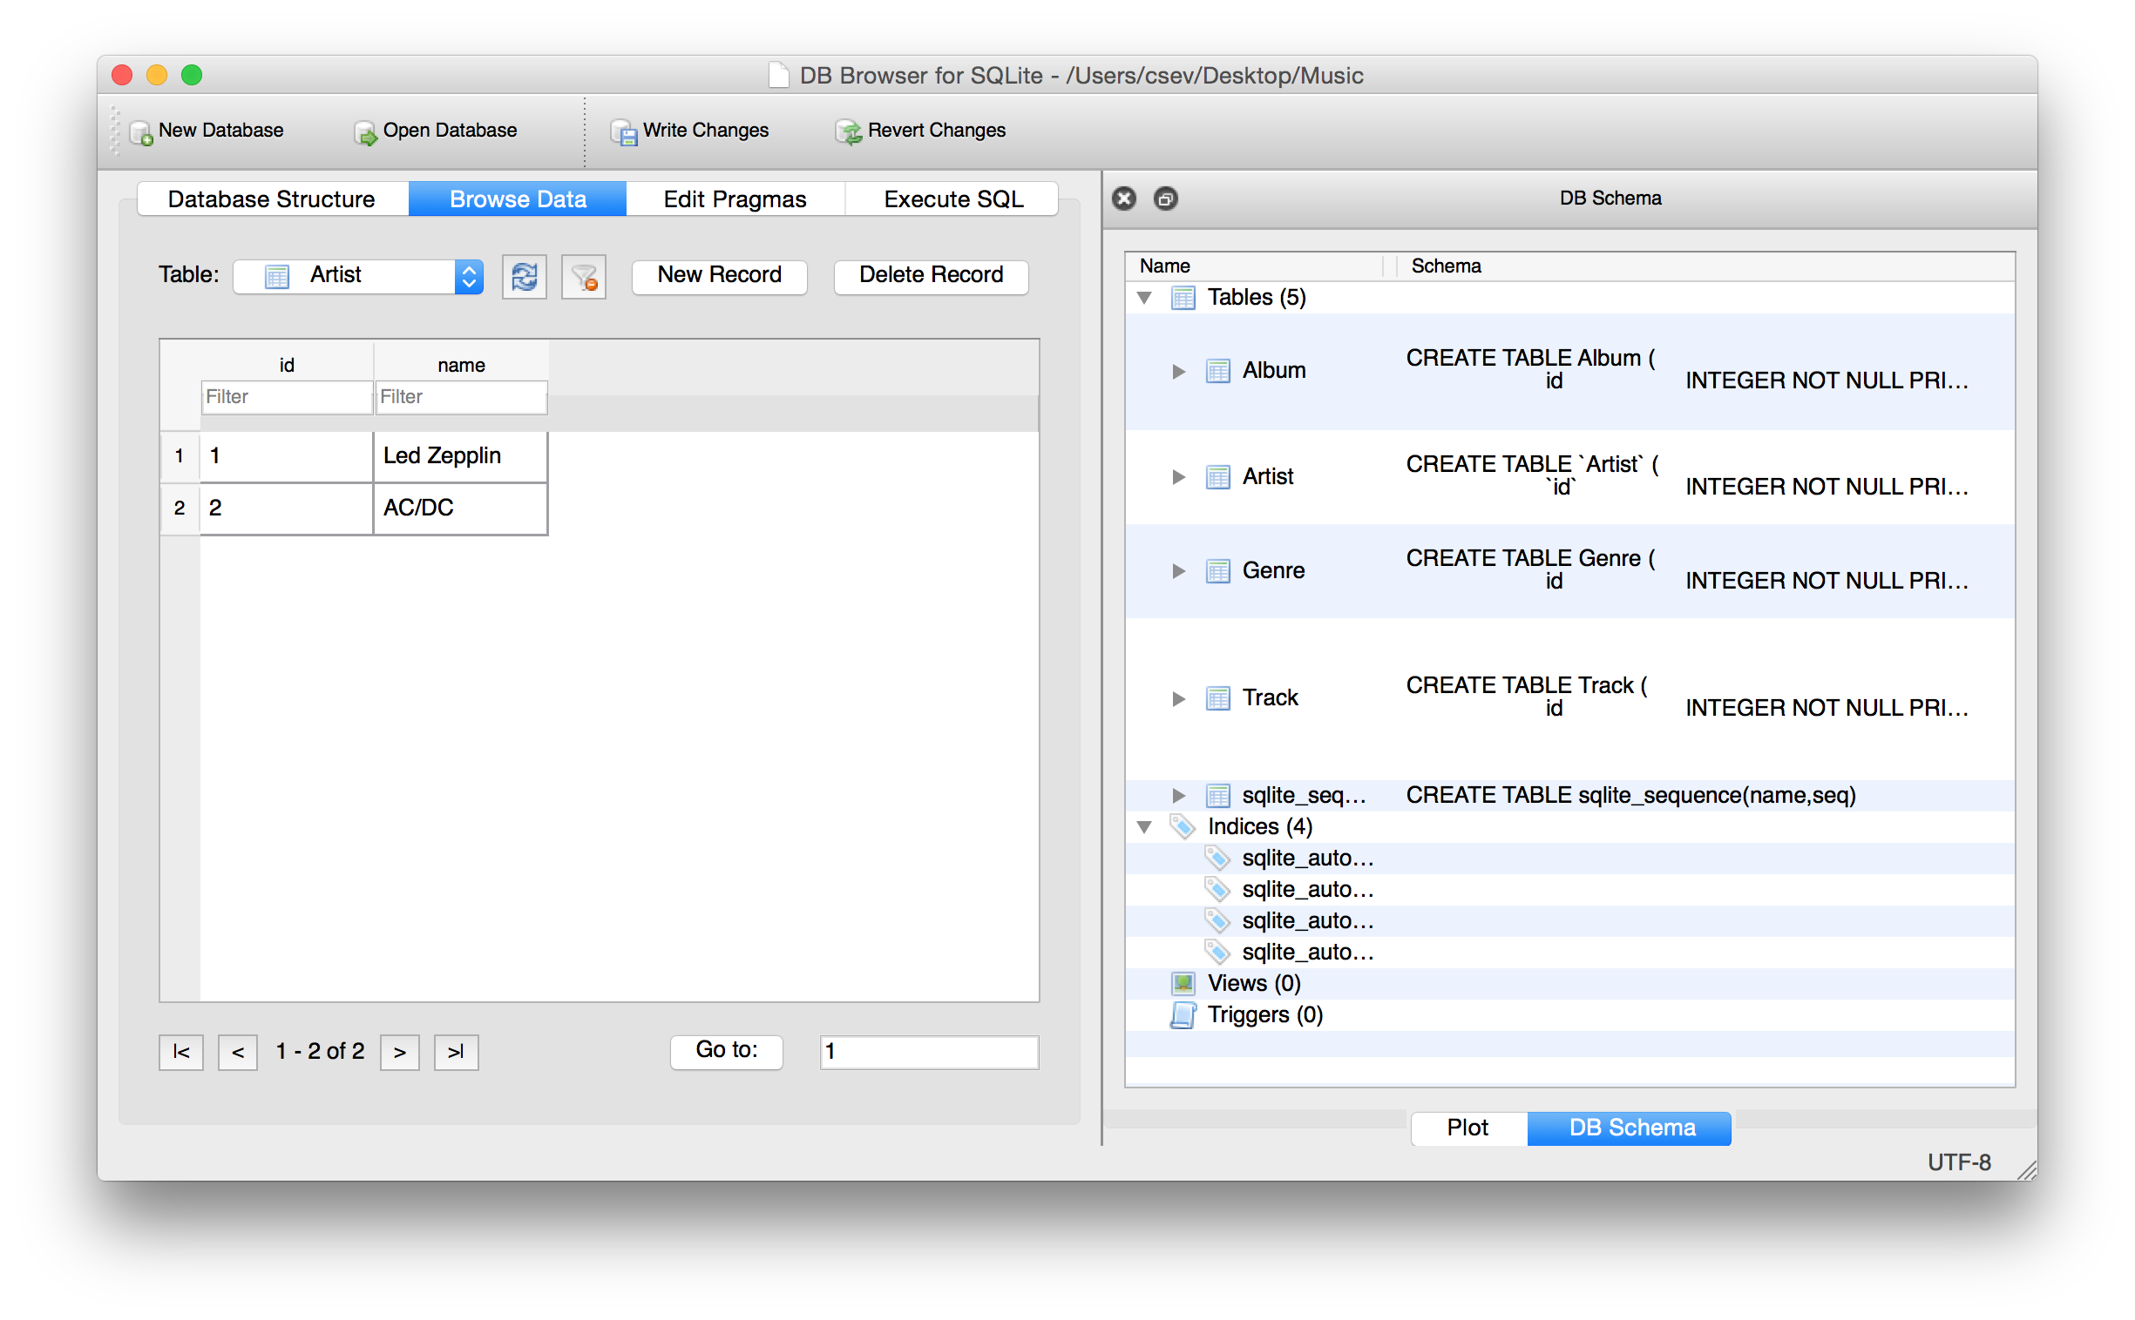
데이터 삽입
insert into Artist (name) values ('Led Zepplin')
insert into Artist (name) values ('AC/DC')

Slide 70
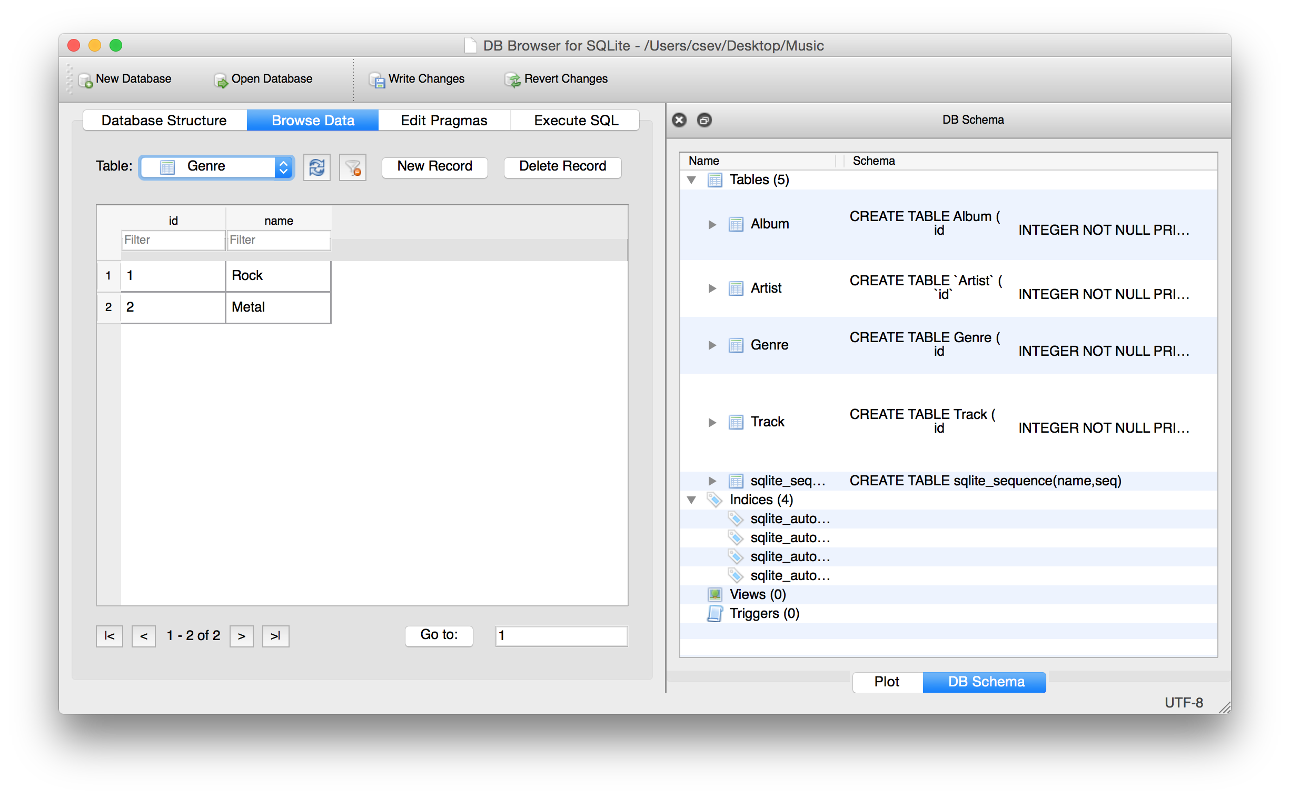
데이터 삽입
insert into Genre (name) values ('Rock')
insert into Genre (name) values ('Metal')

Slide 71
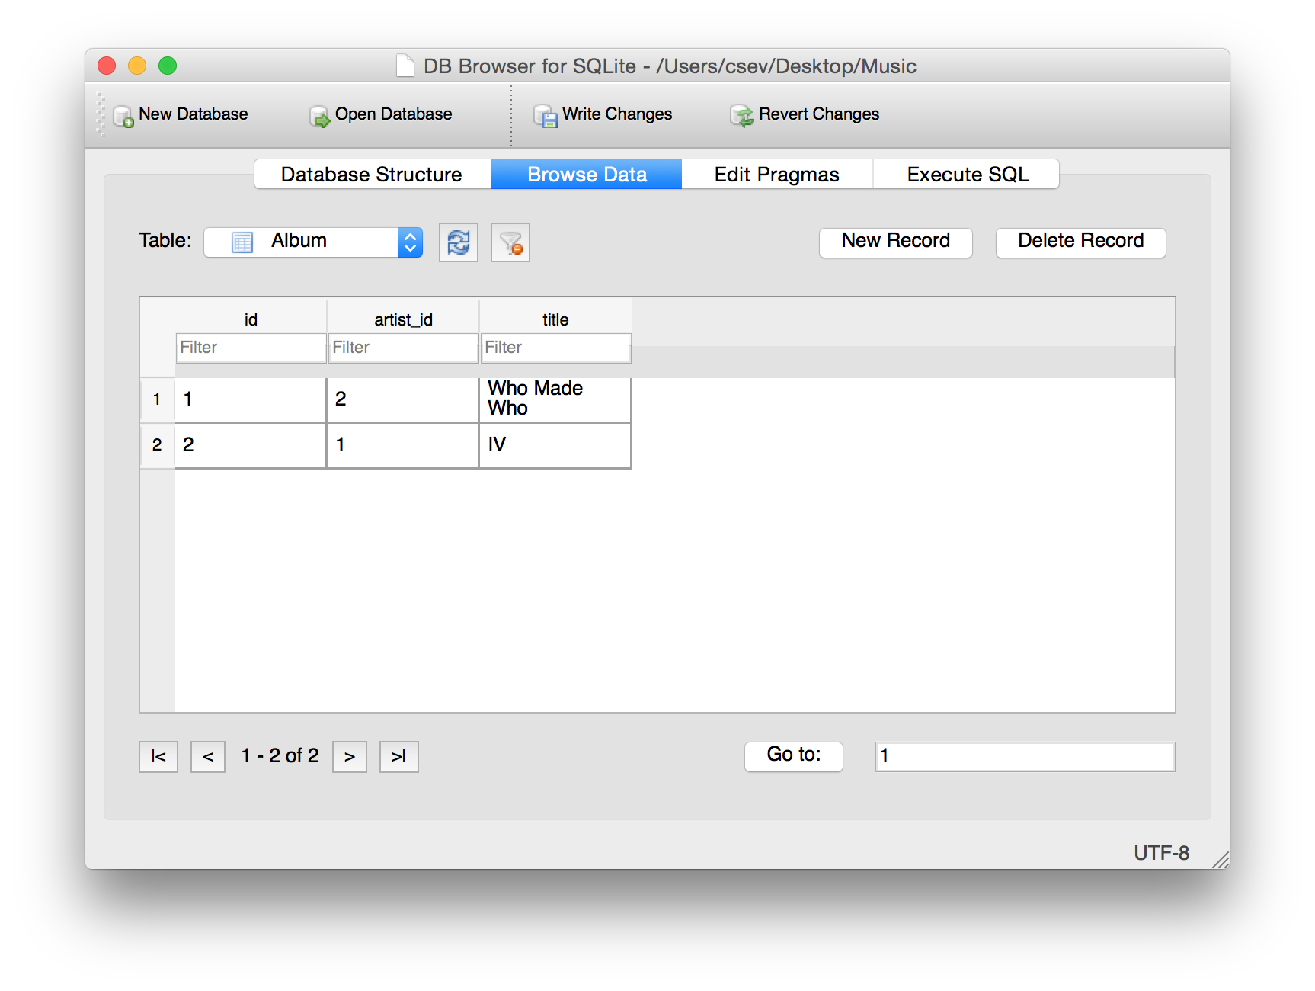
데이터 삽입
insert into Album (title, artist_id) values ('Who Made Who', 2)
insert into Album (title, artist_id) values ('IV', 1)

Slide 72
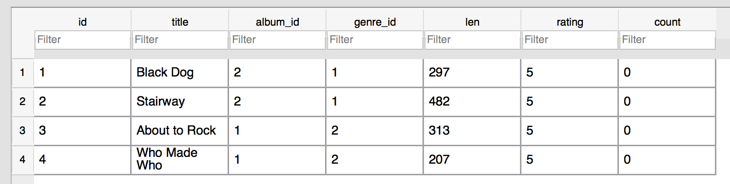
데이터 삽입
insert into Track (title, rating, len, count, album_id, genre_id)
values ('Black Dog', 5, 297, 0, 2, 1)
insert into Track (title, rating, len, count, album_id, genre_id)
values ('Stairway', 5, 482, 0, 2, 1)
insert into Track (title, rating, len, count, album_id, genre_id)
values ('About to Rock', 5, 313, 0, 1, 2)
insert into Track (title, rating, len, count, album_id, genre_id)
values ('Who Made Who', 5, 207, 0, 1, 2)

Slide 73
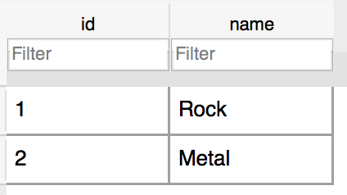
테이블 확인
Track
Album
Genre
Artist

Slide 74
정리
데이터를 객체단위로 쪼개고 관계를 잡아나가는 방식이 왜 필요한가?

Slide 75
정리
데이터를 객체단위로 쪼개고 관계를 잡아나가는 방식이 왜 필요한가?
관리 단위를 명확히 할 수 있다. (관리 명확화)
데이터 내부의 정보가 변경되어도 관계만 유지된다면 괜찮다. (유지보수)
저장 용량이 줄어든다. (효율성)

Slide 76
Join을 이용한 쿼리연산
시스템경영공학부
이지환 교수

Slide 77
관계의 힘
지금까지: 주키와 외래키를 사용하여 데이터들간의 관계를 생성시킴
데이터의 웹이 형성됨
때때로 서로 다른 테이블을 다시 붙여서 가공해야 될 경우가 많이 있다.
어떻게?
foreign keys를 활용하여 붙인다.

Slide 78
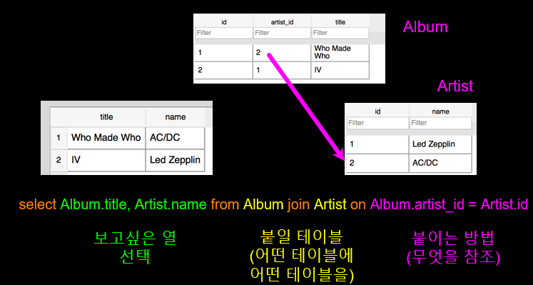
쿼리문 JOIN
SELECT와 함께 사용
여러 개의 테이블을 한데 묶어 분석할 수 있음

Slide 79
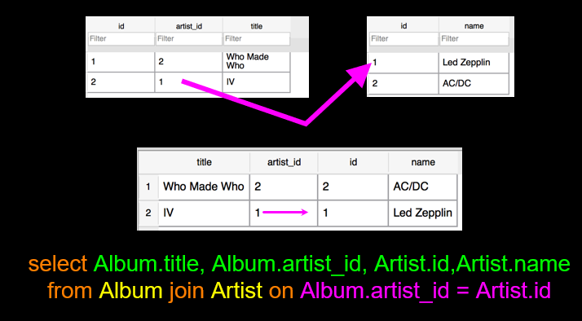
쿼리문 JOIN
SELECT와 함께 사용
여러 개의 테이블을 한데 묶어 분석할 수 있음

Slide 80
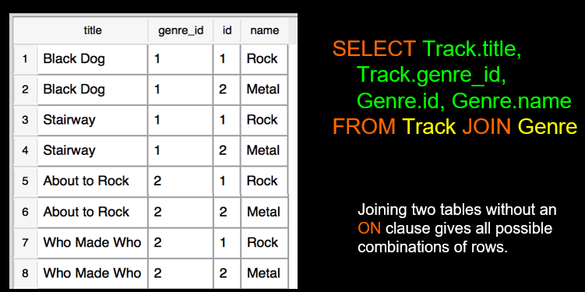
쿼리문 JOIN (on을 쓰지 않을경우)

Slide 81
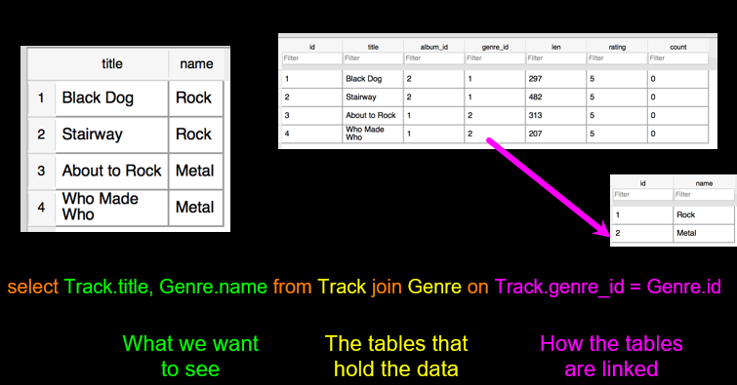
쿼리문 JOIN (on을 쓴 경우)

Slide 82
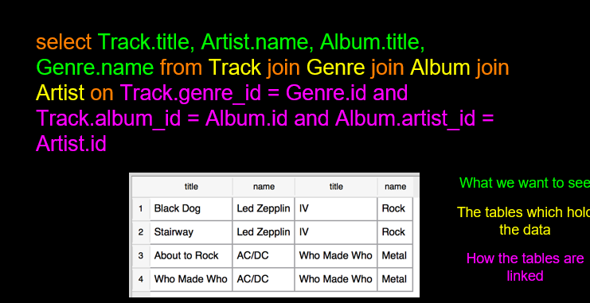
여러 개의 테이블을 한번에 붙이기

Slide 83
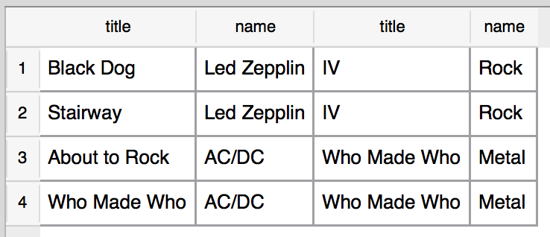
결과 확인

Slide 84
다대다 관계의 표현
시스템경영공학부
이지환 교수

Slide 85
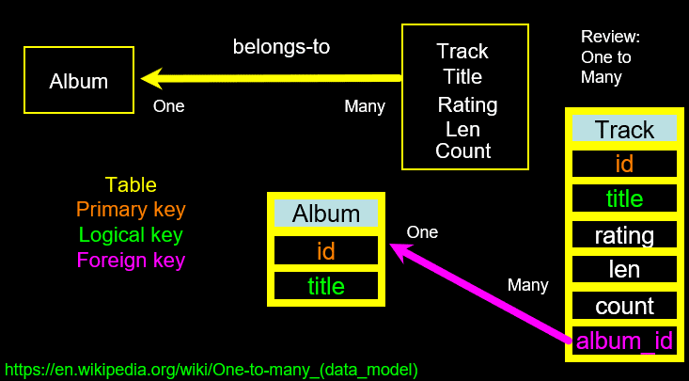
일대다 관계

Slide 86
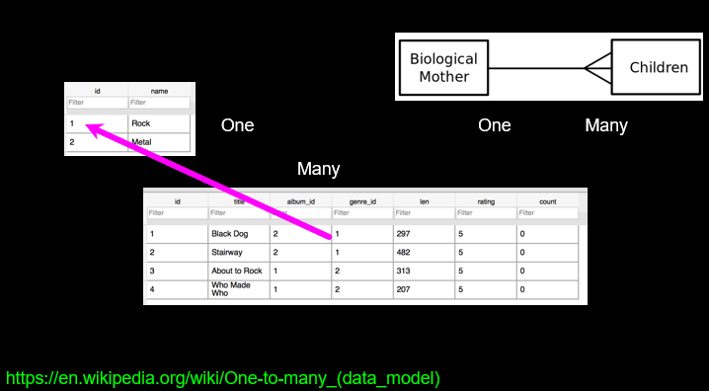
일대다 관계

Slide 87
다대다 관계
한 개의 과목에 여러명의 학생이 수강할 수 있다
한 명의 학생은 여러 개의 과목을 신청할 수 있다.
member-of
User
Course
title
name
Many
Many
email

Slide 88
다대다 관계의 표현
두개의 외래키를 갖는 새로운 테이블을 추가함으로써 해결 가능
member-of
User
Course
title
name
Many
Many
email
User
Course
Member
id
id
Many
user_id
One
name
title
One
course_id
Many
email

Slide 89
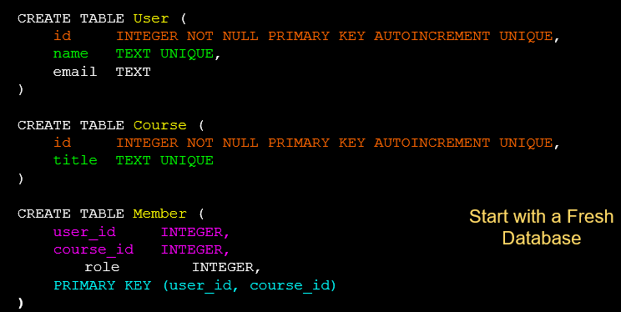
다대다관계 실습

Slide 90
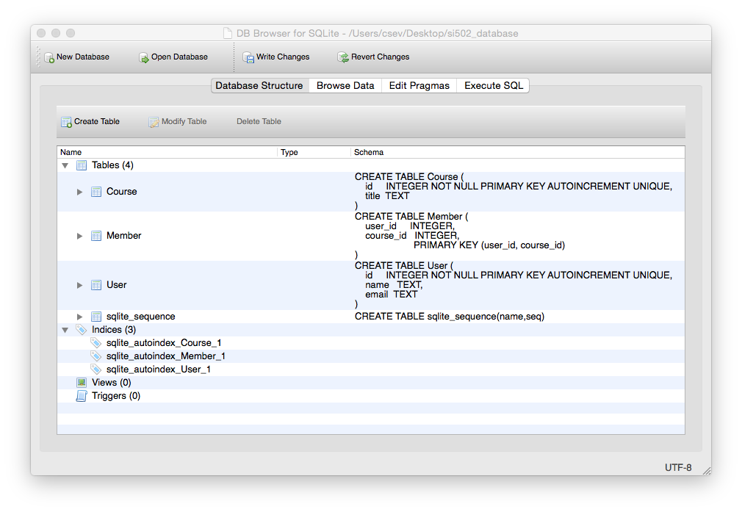
다대다 관계 실습

Slide 91
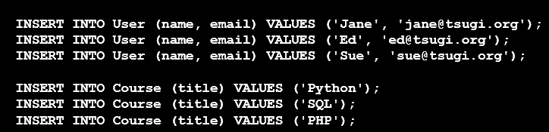
데이터 추가

Slide 92
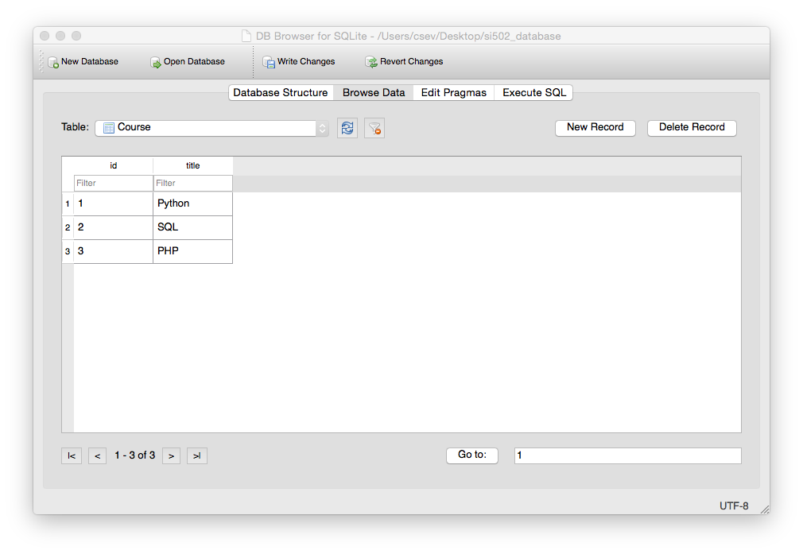
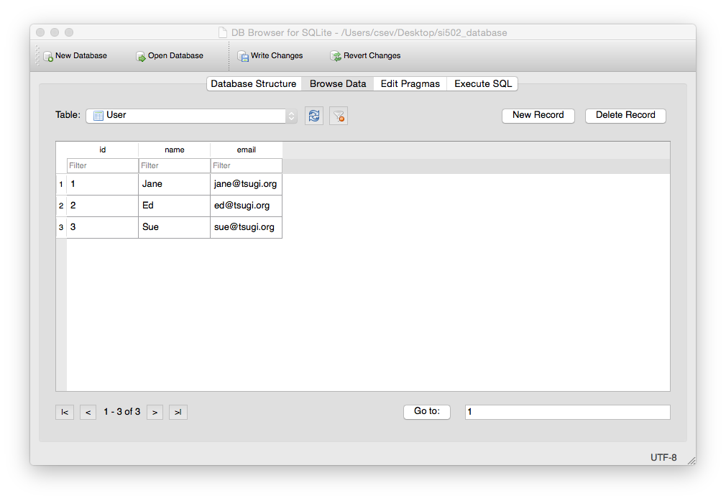
데이터 추가

Slide 93
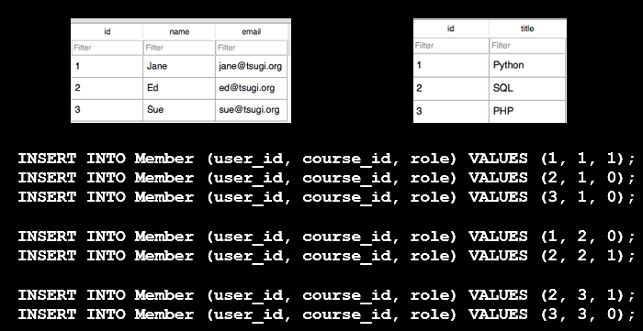
다대다 관계 데이터 추가

Slide 94
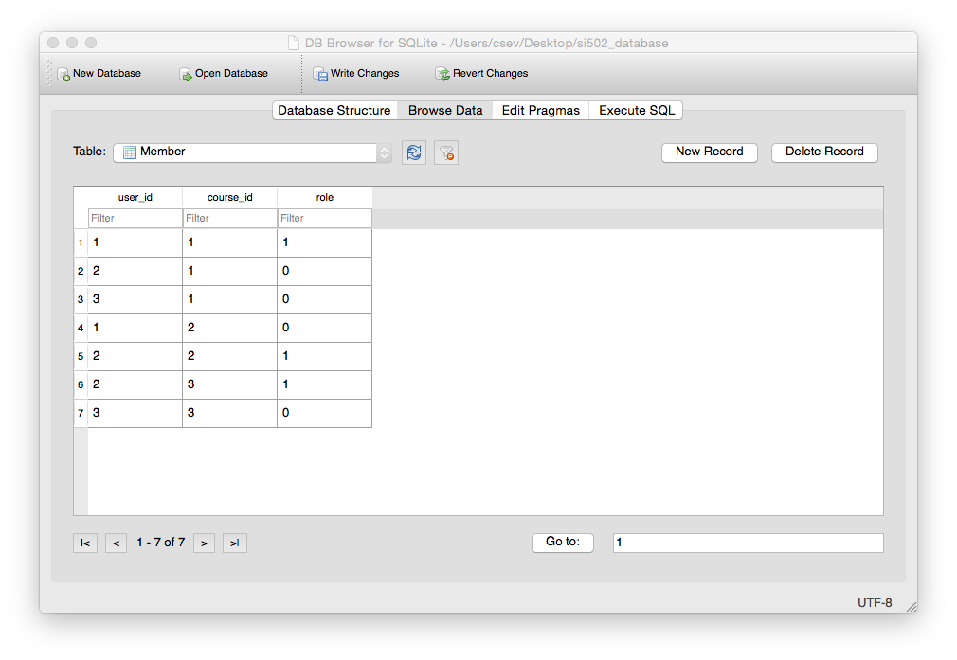
다대다 관계 테이블 추가

Slide 95



다대다 관계 테이블의 활용
수업을 듣는 모든 학생들의 이름과 과목명을 출력해보시오

Slide 96

다대다 관계 테이블의 활용
수업을 듣는 모든 학생들의 이름과 과목명을 출력해보시오

Slide 97

다대다 관계 테이블의 활용
수업을 듣는 모든 학생들의 이름과 과목명을 출력해보시오

Slide 98
다대다 관계 테이블의 활용
파이썬 과목을 듣는 학생들만 출력해보시오

Slide 99
데이터베이스 서버 접속
(Query문 실습)
시스템경영공학부
이지환 교수

Slide 100


실습 상황
MYSQL workbench
(클라이언트 프로그램)
접속
MYSQL
아마존 클라우드 서버
사용자PC

Slide 101

MYSQL workbench
MySQL Workbench: mysql 서버에 원격접속할 수 있게 해주는 클라이언트 프로그램
https://www.mysql.com/products/workbench/

Slide 102

접속
호스트명 (데이터베이스 서버 접속 주소)
database-1.crgynijfr6gz.ap-northeast-2.rds.amazonaws.com
다음 정보를 이용해 로그인
사용자: admin
비번: 1234
포트: 3306

Slide 103

데이터베이스 확인

Slide 104
각각의 테이블에 들어있는 데이터를 확인해보자
무엇에 대한 데이터베이스인가?
각 테이블은 어떤 정보를 담고 있는가?
airlines
airports
routes
daily_flights

Slide 105
쿼리문 실습
전체 데이터 조회
SELECT * FROM airlines
SELECT * FROM airports
SELECT * FROM daily_flights
SELECT * FROM routes

Slide 106
쿼리문 실습
특정한 칼럼만 골라서 출력
SELECT name, iata, icao, country from airlines
SELECT name, iata as code_1, icao as code_2, country from airlines

Slide 107
쿼리문 실습
특정한 칼럼만 골라서 출력
SELECT name, iata, icao, country from airlines
SELECT name, iata as code_1, icao as code_2, country from airlines

Slide 108
쿼리문 실습 - distinct
고유한 값만 정제하여 출력
SELECT country from airlines
SELECT ALL country from airlines
SELECT DISTINCT country from airlines

Slide 109
쿼리문 실습
조회된 값에 연산이 가능
SELECT * from airports
SELECT name, city, country, altitude from airports
SELECT name, city, country, altitude+50 from airports
SELECT name, city, country, altitude+50 as new_altitude from airports

Slide 110
쿼리문 실습 - Where
조건에 따라 조회
SELECT name, city, country, altitude
from airports
where altitude>1000
SELECT name, city, country, altitude
from airports
where altitude>1000 and altitude<1500

Slide 111
쿼리문 실습 - like
특정 문자열을 포함한 모든 데이터를 선택
SELECT name, city, country, altitude
from airports
where name like '%South%’
SELECT name, city, country, altitude
from airports
where name like '%South'
SELECT name, city, country, altitude
from airports
where name like 'South%'

Slide 112
쿼리문 실습 - Null
NULL – 없는 값
필드에 값이 없는 경우
SELECT id, name, city, code
from airports
where code is NULL
SELECT id, name, city, code
from airports
where code is NOT NULL

Slide 113
쿼리문 실습 – ASC, DESC
ASC
오름차순 정렬
DESC
내림차순 정렬
SELECT id, name, city, code
from airports
order by city ASC
SELECT id, name, city, code
from airports
order by city DESC
SELECT id, name, city, code
from airports
order by city DESC
SELECT id, name, city, code
from airports
order by city ASC, name DESC

Slide 114
쿼리문 실습 - 집계연산
AVG: 평균값
count(*): 레코드의 수
MAX(필드): 해당 필드의 최대값
SELECT AVG(altitude) from airports
SELECT AVG(altitude) as avg_altitude from airports
SELECT count(*) as number from airports
where country='South Korea'
SELECT count(*) as number from airports
where country='North Korea'
SELECT count(*) as number from airports
where country like '%Korea%'
SELECT MAX(altitude) from airports

Slide 115
쿼리문 실습 - 그룹연산
국가별로 공항이 몇 개가 있는가?
국가별로 공항이 몇 개가 있는가?
SELECT country, count(*)
from airports
group by country
SELECT country, count(*) as number
from airports
group by country
SELECT country, count(*) as number, avg(altitude) as avg_altitude
from airports
group by country

Slide 116
쿼리문 실습 - Having
having
그룹에 조건을 줄 경우
SELECT country, count(*) as number, avg(altitude) as avg_altitude
from airports
group by country having number>10
SELECT country, count(*) as number, avg(altitude) as avg_altitude
from airports
group by country having count(*)>10
SELECT country, count(*) as number, avg(altitude) as avg_altitude
from airports
group by country having count(*)>10 and avg(altitude)>1000

Slide 117
쿼리문 실습 – 두개 이상의 기준으로 그루핑
SELECT country, city count(*) as number, avg(altitude) as avg_altitude
from airports
group by country, city having avg(altitude)>1000
SELECT country, city, count(*) as number
from airports
GROUP by country, city having count(*)>2

Slide 118
쿼리문 실습 - join
SELECT * from routes
join airlines on airlines.id=routes.airline_id
SELECT * from routes, airlines
where airlines.id=routes.airline_id

Slide 119
쿼리문 실습 – join
SELECT * from routes
join airlines on airlines.id=routes.airline_id
join airports on airports.name=routes.source_id
SELECT airlines.name, a1.name as source, a2.name as dest, stops from routes
join airlines on airlines.id=routes.airline_id
join airports as a1 on routes.source_id=a1.id
join airports as a2 on routes.dest_id=a2.id

Slide 120
쿼리문 실습 – 중복 쿼리문
SELECT id
from airports
where country='North Korea'
SELECT id, name,city,country from airports
where id in
(SELECT id
from airports
where country='North Korea');

Slide 121
쿼리문 실습 – 중복 쿼리문
SELECT id, name, country, altitude
from airports
where altitude=(
select max(altitude) from airports
);
SELECT id, name, country, altitude
from airports
where altitude=(
select max(altitude) from airports where country='North Korea'
) and country='North Korea';
SELECT id, name, country, altitude
from airports
where altitude > (
select avg(altitude) from airports where country='South Korea'
)

Slide 122
쿼리문 실습
시스템경영공학부
이지환 교수

Slide 123
데이터셋
출처
U.S. Department of Transportation’s Bureau of Transportation Statistics (BTS)
항공편 지연정보 데이터셋
테이블구성
flights: 항공편 및 지연정보
carriers: 항공사 정보
airports: 공항 정보
days: 요일 코드

Slide 124

테이블 설명
월
요일
출발공항
도착공항
출발지연
출발지연(15분 이상 지연시 1)
도착지연
도착지연(15분 이상 지연시 1)
취소여부
항공편수
거리
지연원인 및 기여(항공사)
지연원인 및 기여(날씨)
지연원인 및 기여(NAS 시스템)
지연원인 및 기여(보안사유)
지연원인 및 기여(항공편의 늦은 도착)

Slide 125



테이블 설명
항공사
날짜
공항

Slide 126
질문
Q1. 어떤 공항이 가장 사용량이 많았는가? (상위 10개)
Q2. LAS공항에서 가장 바쁜날이 일주일중 언제인가? (요일별로 정렬)
Q3. 어떤 항공사가 LAS공항을 가장 많이 사용했는가? (상위 10개)
Q4. LAS공항과 가장 자주 항공편이 드나드는 도시는 어디인가? (상위 10개)

Slide 127
SELECT
origin,
airports.airport_name,
COUNT(*) AS NUMBER
FROM flights
JOIN airports
ON flights.origin=airports.code
GROUP BY origin
ORDER BY NUMBER DESC
SELECT
dest,
airports.airport_name,
COUNT(*) AS NUMBER
FROM flights
JOIN airports
ON flights.dest=airports.code
GROUP BY dest
ORDER BY NUMBER DESC
SELECT
dayofwk,
COUNT(*) AS NUMBER
FROM flights
WHERE origin = 'LAS' OR dest = 'LAS'
GROUP BY dayofwk
ORDER BY NUMBER DESC
SELECT
dayofwk,
days.day,
COUNT(*) AS NUMBER
FROM flights
JOIN days
ON flights.dayofwk = days.code
WHERE origin = 'LAS' OR dest = 'LAS'
GROUP BY dayofwk
ORDER BY NUMBER DESC
SELECT
carrier,
carriers.carrier_name,
COUNT(*) AS NUMBER
FROM flights
JOIN carriers ON flights.carrier = carriers.code
WHERE origin = 'LAS' OR dest = 'LAS'
GROUP BYcarrier
ORDER BY NUMBER DESC
SELECT dest, airports.airport_name, COUNT(*) AS NUMBER FROM flights
JOIN airports ON flights.dest=airports.code
WHERE origin = 'LAS'
GROUP BY dest
ORDER BY NUMBER DESC

Slide 128
질문
Q5. 몇 퍼센트의 항공편에 지연이 발생하는가?
출발지연
도착지연
Q6. 지연발생시 평균 몇분정도가 지연되는가?
출발지연
도착지연
Q7. 도착지연의 주요 원인은 무엇인가?
Q8. 전체 지연사건 중 출발지연에 이어 도착지연이 된 경우는 몇 %인가?

Slide 129
SELECT COUNT(*) FROM flights
WHERE dep_del15>0 OR arr_del15>0
SELECT AVG(arr_del) FROM flights
WHERE arr_del>0
SELECT AVG(ad_carrier), AVG(ad_whether), AVG(ad_nas), AVG(ad_security), AVG(ad_late_aircraft) FROM flights
WHERE arr_del>0

Slide 130
파이썬을 이용한 데이터베이스 활용
시스템경영공학부
이지환 교수

Slide 131
실습 상황
접속
pymysql
MYSQL
연동모듈
아마존 클라우드 서버
pandas
matplotlib
sklearn…
keras…
사용자PC
Python(Colab)
파이썬 데이터분석 패키지

Slide 132

설치

Slide 133

패키지 불러오기/접속/커서 설정

Slide 134

쿼리문 실행 결과확인

Slide 135

접속끊기/재접속

Slide 136

쿼리문 처리 예시1
어떤 공항이 사용량이 가장 많았는가?

Slide 137

DataFrame 객체로 결과 옮기기

Slide 138

그래프로 표현해보기

Slide 139

쿼리문2

Slide 140

데이터프레임 전처리

Slide 141

그래프 그리기

Slide 142

쿼리3

Slide 143

파이차트 만들어보기

Slide 144
실습
어떤항공사가 LAS 항공을 제일 많이 활용하였는가?
위 쿼리를 실행하여 파이썬의 matplotlib 라이브러리의 bar차트로 표현해 보시오.

Slide 145
정리
pymysql 불러오기
conn 만들어 접속하기
cur 커서 생성하기
execute와 함께 쿼리문 실행하기
fetchall()로 결과 받기
결과를 파이썬 객체로 옮기기(리스트, 데이터프레임)
결과를 시각화하기 (matplotlib)

Slide 146
데이터베이스 설계이론
시스템경영공학부
이지환 교수

Slide 147
데이터베이스 설계란?
데이터베이스 설계
사용자의 다양한 요구 사항을 고려하여 데이터베이스를 생성하는 과정
관계 데이터베이스의 대표적인 설계 방법
E-R 모델과 릴레이션 변환 규칙을 이용한 설계
정규화를 이용하여 가다듬기

Slide 148

데이터베이스 설계단계

Slide 149

데이터베이스 설계단계
핵심 단계

Slide 150
1단계: 요구사항 분석
목적
사용자의 요구 사항을 수집하고 분석하여 개발할 데이터베이스의 용도를 파악
업무에 필요한 데이터가 무엇인지, 그 데이터에 어떤 처리가 필요한지 등을 고려
결과물
요구 사항 명세서
주요 작업
데이터베이스를 실제로 사용할 주요 사용자의 범위를 결정
사용자가 조직에서 수행하는 업무를 분석
면담, 설문 조사, 업무 관련 문서 분석 등의 방법을 이용해 요구 사항 수집
수집된 요구 사항에 대한 분석 결과를 요구 사항 명세서로 작성

Slide 151

1단계: 요구사항분석 예시 (마트 데이터베이스)

Slide 152
2단계: 개념적 설계
목적
DBMS에 독립적인 개념적 스키마 설계
요구 사항 분석 결과물을 개념적 데이터 모델을 이용해 개념적 구조로 표현 ➔ 개념적 모델링
결과물
개념적 스키마 : E-R (Entity-Relation) 다이어그램
주요 작업
요구 사항 분석 결과를 기반으로 중요한 개체를 추출하고 개체 간의 관계를 결정하여 E-R 다이어그램으로 표현

Slide 153
개념설계 (1/3) : 개체와 속성추출 (Entity)
개체 : 저장할 만한 가치가 있는 중요 데이터를 가진 사람이나 사물 등
예) 병원 데이터베이스 개발에 필요한 개체
병원 운영에 필요한 사람 : 환자, 의사, 간호사 등
병원 운영에 필요한 사물 : 병실, 수술실, 의료 장비 등
개체 추출 방법
요구 사항 문장에서 업무와 관련이 깊은 의미 있는 명사를 찾아라!
업무와 관련이 적은 일반적이고 광범위한 의미의 명사는 제외
의미가 같은 명사가 여러 개일 경우는 대표 명사 하나만 선택
찾아낸 명사를 개체와 속성으로 분류하라!

Slide 154

개념설계 (1/3) : 개체와 속성추출 (Entity)
- “한빛 마트”는 일반적이고 광범위한 의미의 명사이므로 제외
- “회원아이디”, “비밀번호”, “이름”, “나이”, “직업”, “등급”, “적립금”은 회원의 속성으로 분류
- “회원아이디”는 키 속성으로 분류

Slide 155
개념설계 (1/3) : 개체와 속성추출 (Entity)
[추출 결과]
개체 : 회원
“회원” 개체의 속성 : 회원아이디, 비밀번호, 이름, 나이, 직업, 등급, 적립금
“회원” 개체의 키 속성 : 회원아이디

Slide 156

개념설계 (1/3) : 개체와 속성추출 (Entity)
[추출 결과]
개체 : 회원, 상품
속성 : 주문번호, 주문수량, 배송지, 주문일자
회원이 상품을 주문을 해야 생기는 중요한 정보이기 때문에 회원이나 상품 개체의 속성으로 보기는 어렵고 이후 추출할 특정 관계의 속성일 가능성이 높음

Slide 157
개념설계 (1/3) : 개체와 속성추출 (Entity)
[추출 결과]
개체 : 회원, 상품
속성 : 주문번호, 주문수량, 배송지, 주문일자
회원이 상품을 주문을 해야 생기는 중요한 정보이기 때문에 회원이나 상품 개체의 속성으로 보기는 어렵고 이후 추출할 특정 관계의 속성일 가능성이 높음

Slide 158
개념설계 (1/3) : 개체와 속성추출 (Entity)

Slide 159

개념설계 (1/3) : 개체와 속성추출 (Entity)

Slide 160
개념설계 (2/3): 관계 추출 (relation)
관계 : 개체 간의 의미 있는 연관성
관계 추출 방법
요구 사항 문장에서 개체 간의 연관성을 의미 있게 표현한 동사를 찾아라!
의미가 같은 동사가 여러 개일 경우는 대표 동사 하나만 선택
찾아낸 관계에 대해 매핑 카디널리티와 참여 특성을 결정하라!
매핑 카디널리티 : 일대일(1:1), 일대다(1:n), 다대다(n:m)
참여 특성 : 필수적 참여 / 선택적 참여

Slide 161

개념설계 (2/3): 관계 추출 (relation)
- “입력해야 한다”는 개체와 개체의 관계를 표현하는 동사로 볼 수 없으므로 제외
- “부여된다”는 개체와 개체의 관계를 표현하는 동사로 볼 수 없으므로 제외
- “식별한다”는 개체와 개체의 관계를 표현하는 동사로 볼 수 없으므로 제외

Slide 162

개념설계 (2/3): 관계 추출 (relation)
[추출 결과]
관계: 주문
“회원” 개체와 “상품” 개체가 맺는 관계, 다대다(n:m) 관계
“회원” 개체는 관계에 선택적으로 참여 / “상품” 개체는 관계에 선택적으로 참여
“주문” 관계의 속성 : 주문번호, 주문수량, 배송지, 주문일자

Slide 163

개념설계 (2/3): 관계 추출 (relation)
[추출 결과]
관계: 공급
“상품” 개체와 “제조업체” 개체가 맺는 관계, 일대다(1:n) 관계
“상품” 개체는 관계에 필수적으로 참여 / “제조업체” 개체는 관계에 선택적으로 참여
“공급” 관계의 속성 : 공급일자, 공급량

Slide 164

개념설계 (2/3): 관계 추출 (relation)
[추출 결과]
관계: 작성
“회원” 개체와 “게시글” 개체가 맺는 관계, 일대다(1:n) 관계
“회원” 개체는 관계에 선택적으로 참여 / “게시글” 개체는 관계에 필수적으로 참여

Slide 165

개념설계 (2/2): 관계 추출 (relation)

Slide 166

개념설계 (2/2): 관계 추출 (relation)

Slide 167
개념설계 (2/2): 관계 추출 (relation)

Slide 168

개념설계 (2/2): 관계 추출 (relation)

Slide 169

개념설계 (2/2): 관계 추출 (relation)

Slide 170

개념설계 (2/2): 관계 추출 (relation)

Slide 171

개념설계 (2/2): 관계 추출 (relation)

Slide 172
3단계: 논리적 설계
목적
DBMS에 적합한 논리적 스키마 설계
개념적 스키마를 논리적 데이터 모델을 이용해 논리적 구조로 표현 ➔ 논리적 모델링(데이터 모델링)
일반적으로 관계 데이터 모델을 많이 이용
결과물
논리적 스키마 : 릴레이션 스키마
주요 작업
개념적 설계 단계의 결과물인 E-R 다이어그램을 릴레이션 스키마로 변환
릴레이션 스키마로 변환 후 속성의 데이터 타입, 길이, 널 값 허용 여부, 기본 값, 제약조건 등을 세부적으로 결정하고 결과를 문서화시킴

Slide 173
3단계: 논리적 설계
E-R 다이어그램을 릴레이션 스키마로 변환하는 규칙
규칙 1 : 모든 개체는 릴레이션으로 변환한다.
규칙 2 : 다대다(n:m) 관계는 릴레이션으로 변환한다.
규칙 3 : 일대다(1:n) 관계는 외래키로 표현한다.
규칙 4 : 일대일(1:1) 관계는 외래키로 표현한다.
규칙 5 : 다중 값 속성은 릴레이션으로 변환한다.
변환 규칙을 순서대로 적용하되, 해당되지 않는 규칙은 제외함

Slide 174

3단계: 논리적 설계
(규칙 1) 모든 개체는 릴레이션으로 변환한다

Slide 175

3단계: 논리적 설계
(규칙 1) 모든 개체는 릴레이션으로 변환한다

Slide 176

3단계: 논리적 설계
(규칙 2) 다대다 관계는 릴레이션으로 변환한다

Slide 177

3단계: 논리적 설계
(규칙 3-1) 일반적인 일대다 관계는 외래키로 표현한다.

Slide 178

3단계: 논리적 설계
(규칙 4-1) 일반적인 일대일 관계는 외래키를 서로 주고받는다.

Slide 179

3단계: 논리적 설계
(규칙 5) 다중값 속성은 릴레이션으로 변환한다.

Slide 180

3단계: 논리적 설계
(규칙 5) 다중값 속성은 릴레이션으로 변환한다.

Slide 181

논리적 설계 최종 결과

Slide 182

논리적 설계 최종 결과
테이블 명세서 작성
릴레이션 스키마 변환 후 속성의 데이터 타입과 길이, 널 값 허용 여부, 기본값, 제약조건 등을 세부적으로 결정하고 문서화시킴
테이블 명세서 : 릴레이션 스키마에 대한 설계 정보를 기술한 문서

Slide 183
나머지 설계단계
설계 4 단계 : 물리적 설계
하드웨어나 운영체제의 특성을 고려하여 필요한 인덱스 구조나 내부 저장 구조 등에 대한 물리적인 구조를 설계
설계 5 단계 : 구현
SQL로 작성한 명령문을 DBMS에서 실행하여 데이터베이스를 실제로 생성

Slide 184
데이터베이스 정규화
시스템경영공학부
이지환 교수

Slide 185
이상현상
이상(anomaly) 현상
불필요한 데이터 중복으로 인해 릴레이션에 대한 데이터 삽입·수정·삭제 연산을 수행할 때 발생할 수 있는 부작용
정규화
이상 현상을 제거하면서 데이터베이스를 올바르게 설계해 나가는 과정

Slide 186

이상현상 종류

Slide 187

예시 테이블

Slide 188

삽입이상
릴레이션에 새 데이터를 삽입하려면 불필요한 데이터도 함께 삽입해야 하는 문제
아직 이벤트에 참여하지 않은 아이디가 “melon”, 이름이 “성원용”, 등급이 “gold”인 신규 고객의 데이터는 이벤트참여 릴레이션에 삽입할 수 없음
삽입하려면 실제로 참여하지 않은 임시 이벤트번호를 삽입해야 함

Slide 189

갱신이상
릴레이션의 중복된 투플들 중 일부만 수정하여 데이터가 불일치하게 되는 모순이 발생하는 문제
아이디가 “apple”인 고객의 등급이 “gold”에서 “vip”로 변경되었는데, 일부 투플에 대해서만 등급이 수정된다면 “apple” 고객이 서로 다른 등급을 가지는 모순이 발생

Slide 190

삭제이상
릴레이션에서 투플을 삭제하면 꼭 필요한 데이터까지 손실되는 연쇄 삭제 현상이 발생하는 문제
아이디가 “orange”인 고객이 이벤트 참여를 취소해 관련 투플을 삭제하게 되면 이벤트 참여와 관련이 없는 고객아이디, 고객이름, 등급 데이터까지 손실됨

Slide 191

정규화
정규화
이상 현상이 발생하지 않도록, 릴레이션을 관련 있는 속성들로만 구성하기 위해 릴레이션을 분해(decomposition)하는 과정
함수적 종속성을 판단하여 정규화를 수행함
함수적 종속성 (FD; Functional Dependency)
X의 값을 알면 Y의 값을 바로 식별할 수 있음
X의 값에 Y의 값이 달라짐
X → Y로 표현(X는 결정자, Y는 종속자)

Slide 192


함수적 종속성

Slide 193

함수적 종속성

Slide 194

함수적 종속성

Slide 195

함수적 종속성

Slide 196
완전/부분 함수 종속
완전 함수 종속(FFD; Full Functional Dependency)
릴레이션에서 속성 집합 Y가 속성 집합 X에 함수적으로 종속되어 있지만, 속성 집합 X의 전체가 아닌 일부분에는 종속되지 않음을 의미
일반적으로 함수 종속은 완전 함수 종속을 의미함
예) 당첨여부는 {고객아이디, 이벤트번호}에 완전 함수 종속됨
부분 함수 종속(PFD; Partial Functional Dependency)
릴레이션에서 속성 집합 Y가 속성 집합 X의 전체가 아닌 일부분에도 함수적으로 종속됨을 의미
예) 고객이름은 {고객아이디, 이벤트번호}에 부분 함수 종속됨

Slide 197
정규화
(목표) 이상 현상이 발생하지 않는 올바른 릴레이션으로 만들어 가는 과정
(원리) 함수 종속성을 이용해 릴레이션을 연관성이 있는 속성들로만 구성되도록 분해
정규형(NF; Normal Form)
릴레이션이 정규화된 정도
각 정규형마다 제약조건이 존재
정규형의 차수가 높아질수록 요구되는 제약조건이 많아지고 엄격해짐
릴레이션의 특성을 고려해서 적합한 정규형을 선택

Slide 198

제1 정규형
릴레이션의 모든 속성이 더는 분해되지 않는 원자 값(atomic value)만 가지면 제 1 정규형을 만족함
제 1 정규형을 만족해야 관계 데이터베이스의 릴레이션이 될 자격이 있음

Slide 199

제1 정규형

Slide 200

제1 정규형

Slide 201
제1 정규형

Slide 202

제1 정규형

Slide 203
제1 정규형 - 문제발생

Slide 204


제1 정규형 - 문제발생

Slide 205
제1 정규형 - 문제발생원인
이상 현상의 발생 이유
기본키인 {고객아이디, 이벤트번호}에 완전 함수 종속되지 못하고 일부분인 고객아이디에 종속되는 등급과 할인율 속성이 존재하기 때문

Slide 206

제2 정규형
릴레이션이 제 1 정규형에 속하고, 기본키가 아닌 모든 속성이 기본키에 완전 함수 종속되면 제 2 정규형을 만족함
제 1 정규형에 속하는 릴레이션이 제 2 정규형을 만족하게 하려면?
부분 함수 종속을 제거하고 모든 속성이 기본키에 완전 함수 종속되도록 분해

Slide 207

제2 정규형

Slide 208

제2 정규형

Slide 209

제2 정규형

Slide 210

제2 정규형을 만족하지만 문제 발생 사례

Slide 211
제2 정규형을 만족하지만 문제 발생 사례

Slide 212

제2 정규형을 만족하지만 문제 발생 사례

Slide 213
제2 정규형을 만족하지만 문제 발생 사례
원인: 이행적 함수 종속
릴레이션을 구성하는 3개의 속성 집합 X, Y, Z에 대해 함수 종속 관계 X → Y와 Y → Z가 존재하면 논리적으로 X → Z가 성립되는데, 이때 Z가 X에 이행적으로 함수 종속되었다고 함

Slide 214

제3 정규형
릴레이션이 제 2 정규형에 속하고, 기본키가 아닌 모든 속성이 기본키에 이행적 함수 종속이 되지 않으면 제 3 정규형을 만족함
제 2 정규형에 속하는 릴레이션이 제 3 정규형을 만족하게 하려면?
모든 속성이 기본키에 이행적 함수 종속이 되지 않도록 분해

Slide 215


제3 정규형

Slide 216

정규형 과정 정리

Slide 217
정규화 vs 역정규화
정규화
중복된 정보(데이터)의 포함을 최소화하기 위한 기법을 적용하는 것
정규화는 검색과 갱신 관리를 크게 단순화한다.
역정규화
지나친 정규화로 테이블 수가 증가하게되면 (한 테이블당 데이터가 하나밖에 존재하지 않는 상황 발생 가능)
작업할 때마다 JOIN 연산이 빈번하게 일어나 오히려 작업의 효율성이 낮아질 수 있다.

Slide 218
빅데이터와 데이터베이스
시스템경영공학부
이지환 교수

Slide 219



데이터의 종류

Slide 220

유형별 데이터 증가추세

Slide 221

빅데이터의 정의

Slide 222

전통적 데이터와 빅데이터와의 차이

Slide 223

기존: 데이터웨어하우스
RDBM
(MySQL…)
ETL: Extraction-Transaction-Loading
데이터 웨어하우스: 기간 시스템의 데이터베이스에 축적된 데이터
데이터마트: 특정 사용자가 관심을 갖는 데이터들을 담은 비교적 작은 규모의 데이터 웨어하우스
배치단위로 업데이트 이루어짐

Slide 224

RDBM의 한계점
기존 데이터웨어하우스의 중심 → RDBM
RDBM은 수직적 확장만을 지원 (분산처리 불가) → 기하급수적 증가 감당하기 어려움
엄격한 테이블 구조로 인하여 다양한 반정형/비정형 데이터를 처리하기 어려움
데이터의 구조가 바뀔경우 이를 DB에 반영하기 위해 큰 노력이 듬

Slide 225

빅데이터시대: 데이터레이크
다양한 데이터소스
데이터레이크: 호수와 같이 여러 유입경로의 흘러 들어오는 데이터를 담는 시스템
일단 데이터를 보관해놓고 추후에 필요에 맞게 처리하자.

Slide 226

빅데이터를 떠받치는 기술
데이터파이프라인
데이터를 순차적으로 가공해나가는 일련의 구조
빅데이터 처리기술이란 결국 데이터 파이프라인을 어떻게 설계하는가의 문제
데이터 수집
데이터 처리
분산 스토리지
분산 데이터처리
워크플로우 관리

Slide 227

NoSQL
Not only SQL
SQL만을 사용하지 않는 데이터베이스 시스템을 지칭
스키마 없이 동작하며, 구조에 대한 정의를 변경할 필요 없이 데이터베이스 레코드에 자유롭게 필드를 추가 가능

Slide 228


NoSQL에서의 데이터 표현
Not only SQL

Slide 229

NoSQL의 쿼리문

Slide 230

RDBMS vs NoSQL

Slide 231

빅데이터 분산저장/처리 플랫폼: 하둡 (Hadoop)
다양한 형태의 데이터를 분산 저장/처리/관리하기 위한 인프라 (플랫폼)
HDFS: Hadoop에서 제공하는 분산데이터 저장방식

Slide 232

빅데이터의 집계/연산 - 맵리듀스
하둡의 분산 데이터로부터 집계/연산을 하기 위한 시스템
흩어져 있는 데이터를 수직화 -> 그 데이터를 각각의 종류별로 모으고(Map) -> 필터링과 정렬을 거쳐 데이터를 추출(Reduce)하는 분산처리 기술

Slide 233

빅데이터의 집계/연산 - 스파크 (Spark)
분산형 데이터 컬랙션 상부에서 동작하는 데이터 프로세싱 툴
하둡의 분산데이터 저장방식과 호환 가능
인메모리 계산방식으로 빅데이터의 처리를 빠르게 수행할 수 있음

Slide 234

실제 빅데이터 사용 기업의 아키텍처

